Slide 1
第十章
集装箱码头的主要单证及其流转

Slide 2
概述
一、单证的定义
所谓单证（Document) ,就是在进出口业务中应用的单据和证书，凭借这种文件来处理货物的交付、运输、保险、商检、结汇等，是信息的载体。
二、集装箱码头单证的分类
集装箱码头的单证主要包括进口箱业务单证，出口箱业务单证，船舶业务及其它单证三大类 。

Slide 3
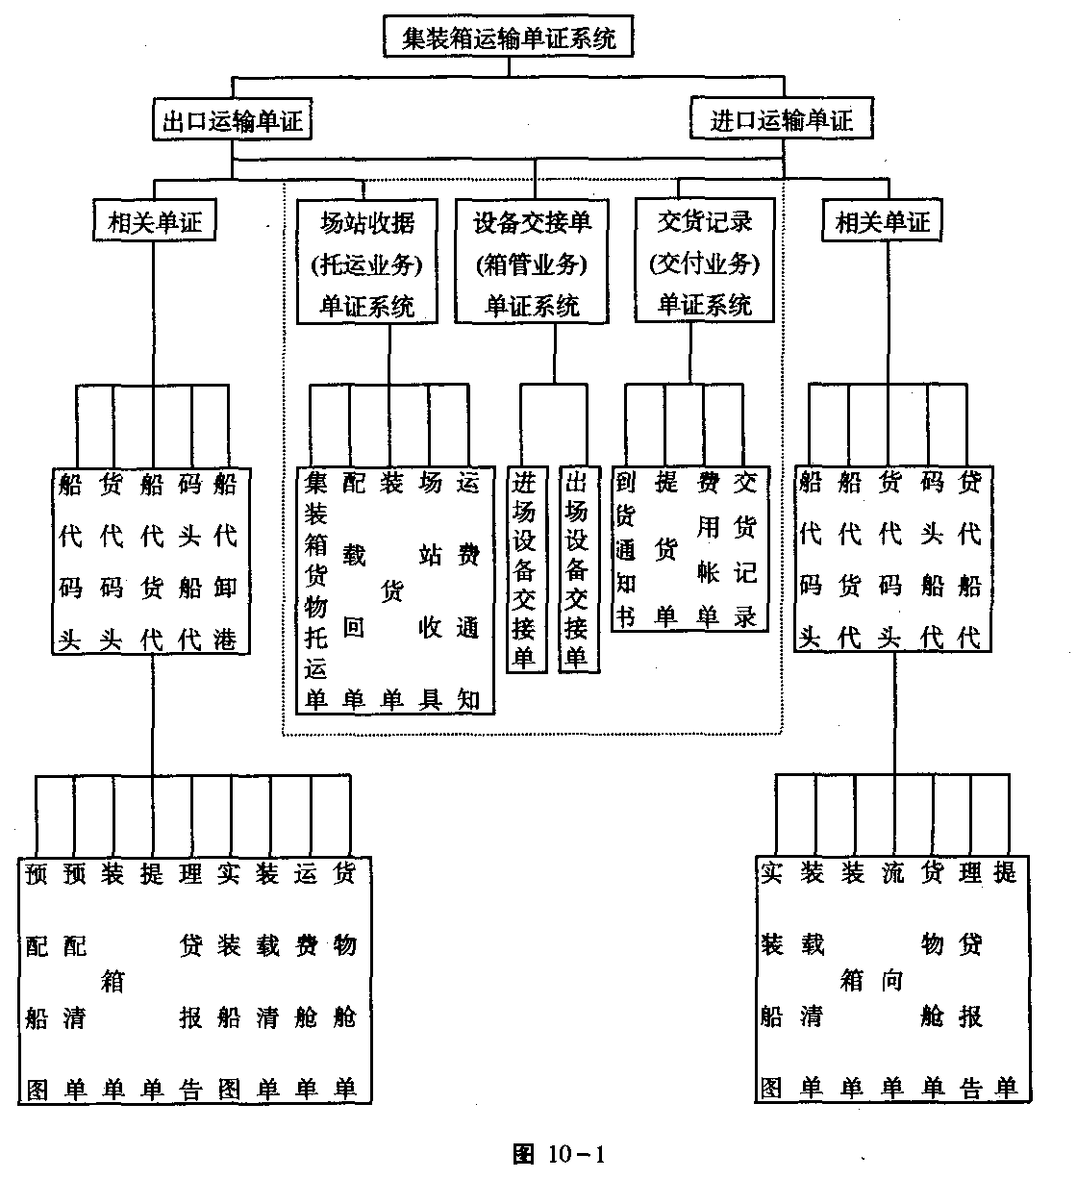
集装箱运输单证结构图

Slide 4
主要的出口运输单证
集装箱货物托运单（Booking Note）
装箱单（Container Load Plan ）
设备交接单（Equipment Interchange Receipt EIR）
场站收据（Dock Receipt DR)
提单（Bill of Lading)
集装箱载货清单（Container List)
预配船图（Pre BAY Plan一PBP）
积载图（BAY Plan）等。

Slide 5
主要的进口运输单证
提单（Bill of Lading）
货物舱单（Cargo Manifest)
船舶积载图（BAY Plan)
集装箱清单（Container List）
装箱单（Container Load Plan）
设备交接单（Equipment Interchange Receipt EIR）
提货单（DeliveryOrder)
交货记录（Cargo Receipt）等。

Slide 6
现代集装箱运输单证的特点：
（1）集装箱托运单、场站收据、设备交接单、装箱单等单证在件杂货运输中都不曾有过，这些单证的使用充分体现了集装箱运输高效率和高效益的优越性，是集装箱运输特有的单证。
（2）由于集装箱运输不断向多式联运的方向发展，故在发达国家集装箱提单一般都是联运提单，即承运人的责任范围已延伸至码头或内陆交货地。
（3）集装箱船舶运输速度快，船舶在港停泊时间短，而单证的工作量又大大地多于件杂货运输。使用电脑处理单证在很多先进港口已广泛采用，信息的处理效率大大提高。特别是在涉及集装箱的运输各部门在电脑联网后，通过EDI网络实现信息数据的交换，从根本上简化了单证流转程序。

Slide 7
第一节
码头进口箱业务主要单证及其流转

Slide 8
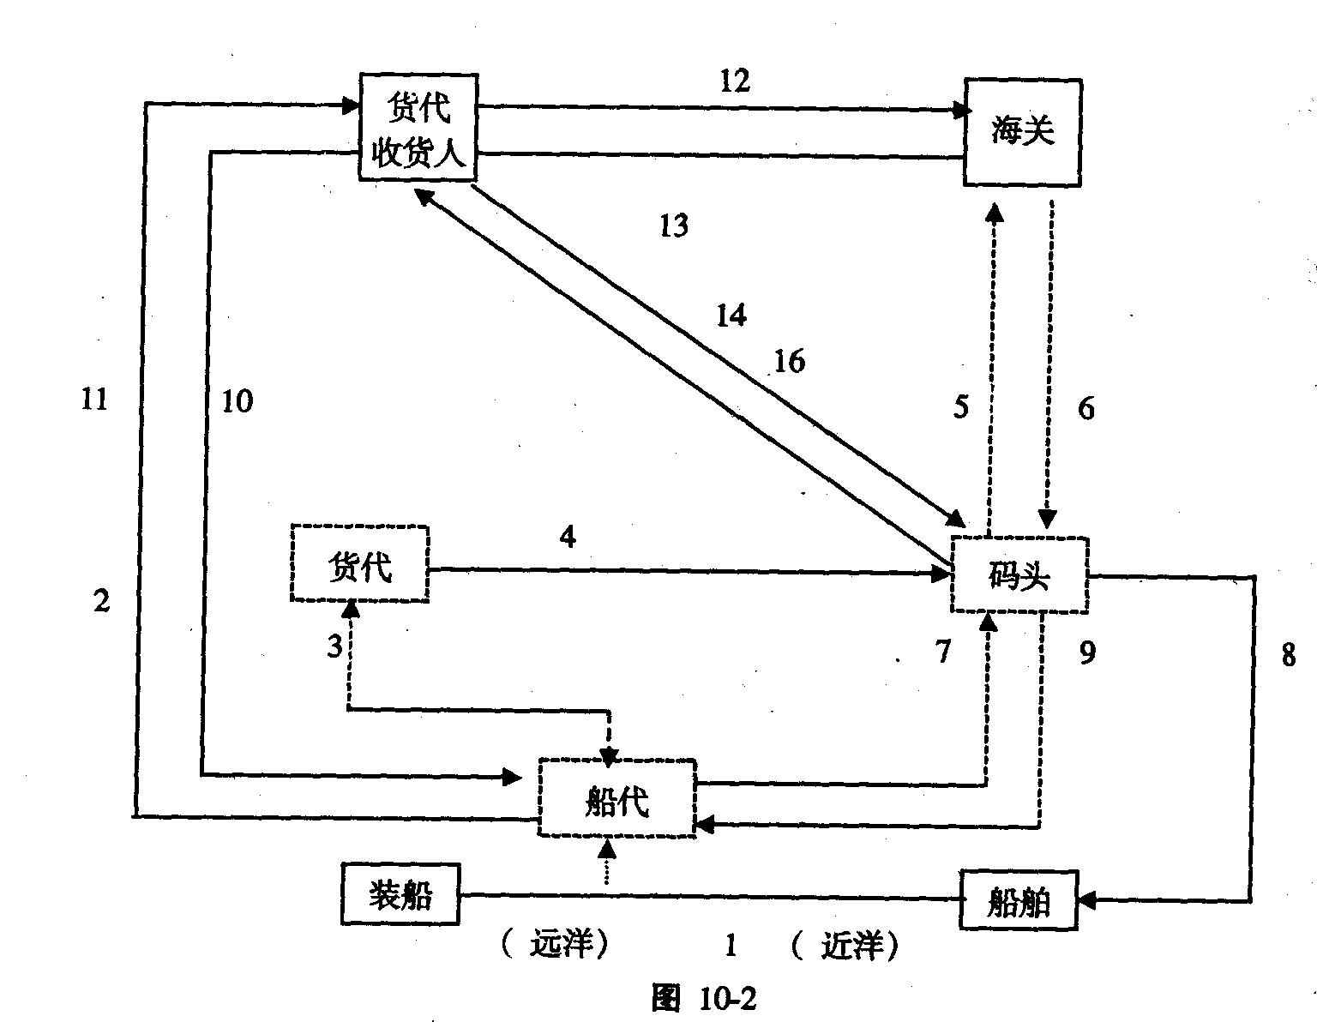
集装箱进口运输业务主要单证流程图

Slide 9
注：
1.实装船图、货物舱单、危险品清单、运费舱单、集装箱清单、提单副本、装箱单、商务资料（商务资料流转仅限于有协议的情况下）
2.到货通知书
3.货物舱单、危险品清单、提单副本、商务资料
4.流向单
5.货物舱单（船代）、流向单（货代）
6.监管
7. 实装船图、危险品清单、装箱单、货物舱单
8.卸船顺序单
9.理货报告（理货提供）
10.提单
11.提货单
12进口报关单、合同副本、商业发票、进口许可证、提货单、免税说明书、来料加工/进料加工手册、补偿贸易登记手续质量/重量证明产地证明书
13.海关放行
14.提货单、费用帐单、交货记录
15.设备交接单
16.设备交接单

Slide 10
集装箱码头的进口箱业务单证：
外来单证、内部单证和对外单证三类。

Slide 11
一、进口箱业务中的外来单证
1、进口舱单（Import Manifest）/（Import M/F）
2、进口积载图（Stowage Plan）
3、危险货物申报单（Declaration Form For Dangerous Goods）
4、交货记录（Cargo Receipt）
5、设备交接单（Equipment Interchange Receipt EIR）

Slide 12
1、进口舱单（Import Manifest）/（Import M/F）
进口舱单又称进口载货清单，是一份按卸货港顺序逐票列明船舶实际载运货物的汇总清单。
进口舱单又分为：国内中转箱舱单、国际中转箱舱单和一般进口箱舱单。
作用：是进口货物的原始资料，是集装箱码头核对收货人的提货单，照单发货的原始依据；是海关对进口船舶所载货物过境进行监督管理的单证。
提交人：船公司或其代理人
流转：承运人或其代理——码头、海关、商检
形式：EDI

Slide 13
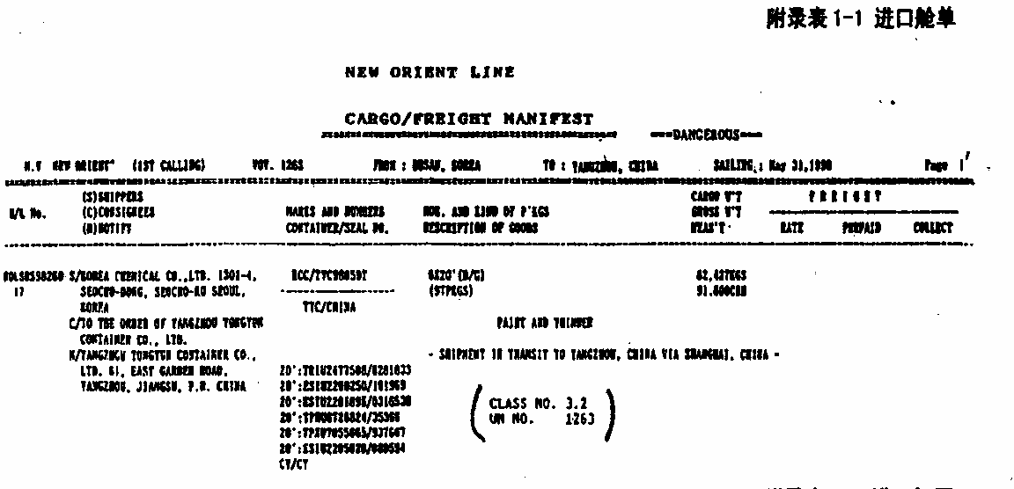

Slide 14
2、进口积载图（Stowage Plan）
提交人：船公司或其代理人
作用：是码头的原始进口资料；码头据此安排船舶的卸船堆存位置，据以制作“卸船顺序单”， 指挥船舶到港后的卸船作业。
流转：在船舶进港前，卸货港的船舶代理公司必须将船舶的进口实装船图即进口积载图（一般同进口舱单一起）送交码头。
形式：EDI
进口积载船图一般由总图（见附录表1-2-1）、载箱分港统计表（Container Summary）（附录表1-2-2)、贝位图（BAY Plan)(附录表1-2-3）、危险品箱清单（Dangerous List)（附录表1-2-4）等部分组成。

Slide 15
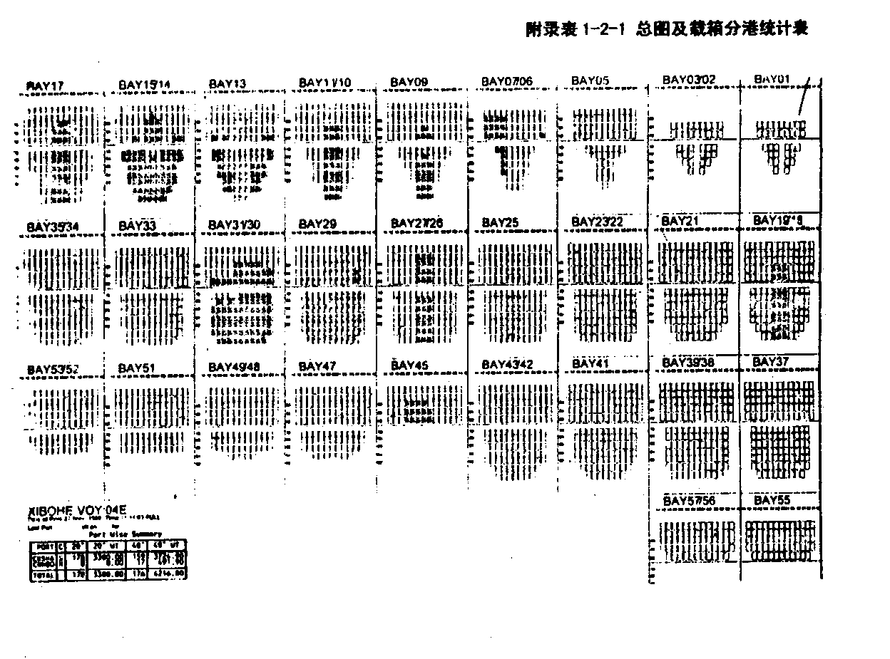

Slide 16
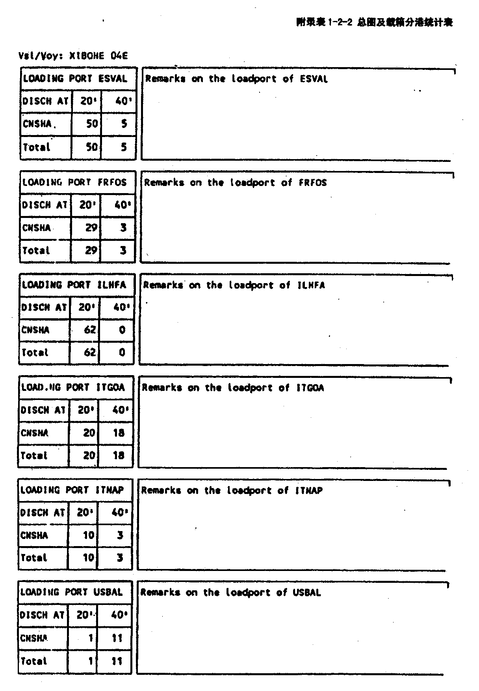

Slide 17
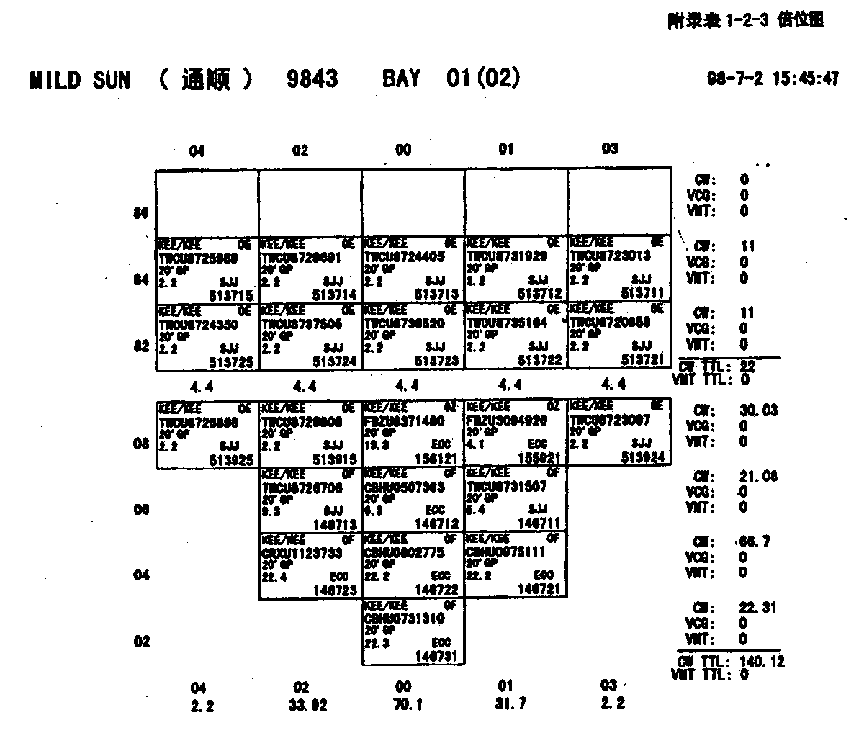

Slide 18
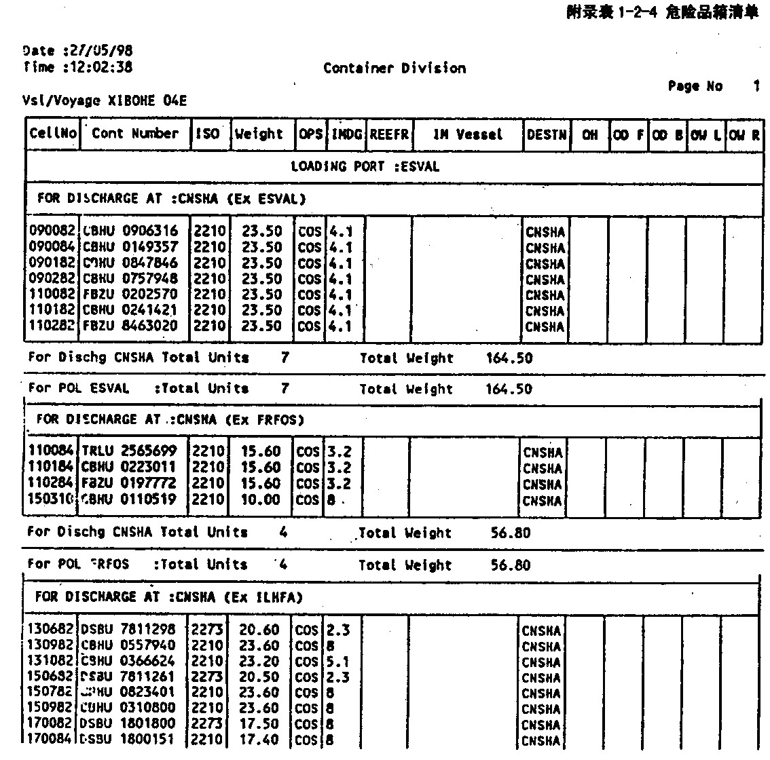

Slide 19
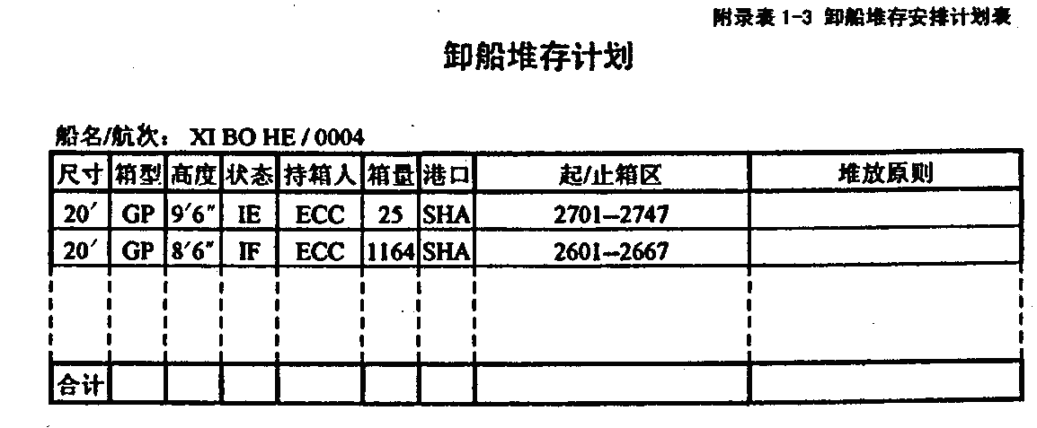

Slide 20
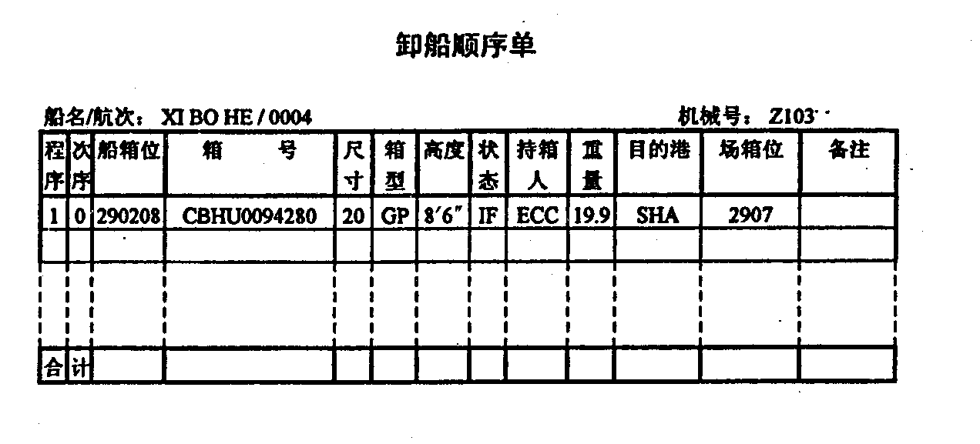

Slide 21
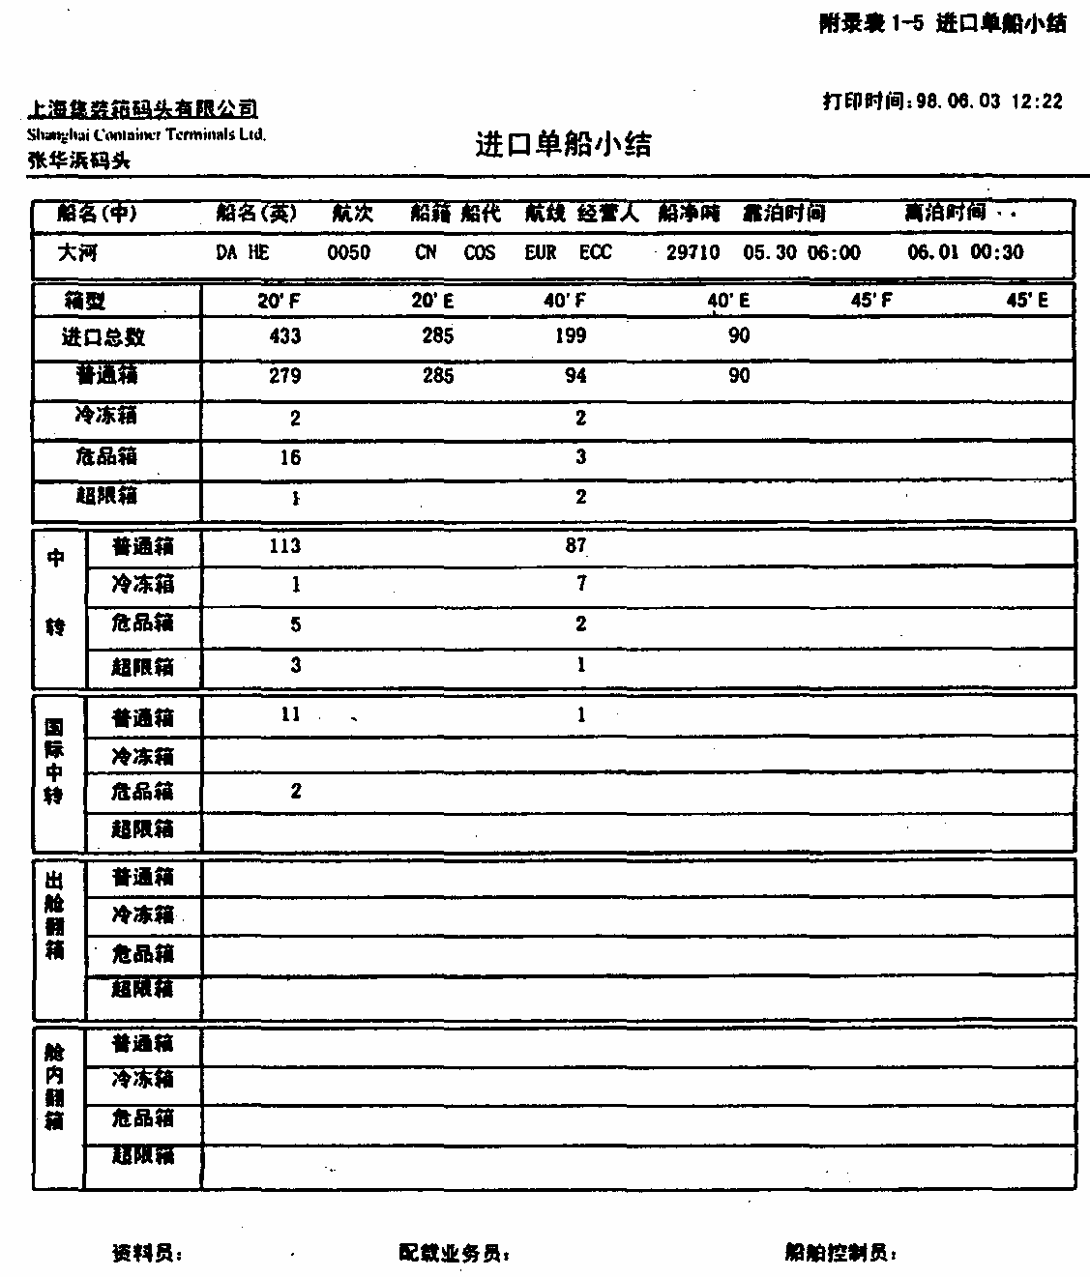

Slide 22
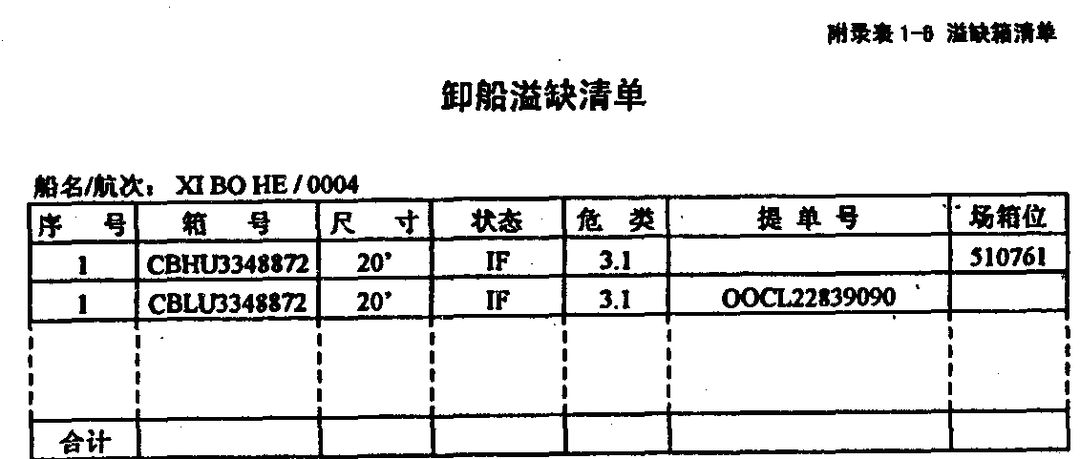

Slide 23
3、危险货物申报单（Declaration Form For Dangerous Goods）
危险货物申报单是在船舶到港前，由卸货港的船舶代理公司向卸货港港务监督部门，提出危险货物进港申报，经核准同意后，由港务监督部门加盖“危险货物签证专用章”，准许进港卸货的专用单证。
提交人：卸货港的船公司或船代
流转：危险货物申报单一式三份。海事局批准后，存查一份，申报人自留一份，码头一份。
形式：纸面

Slide 24
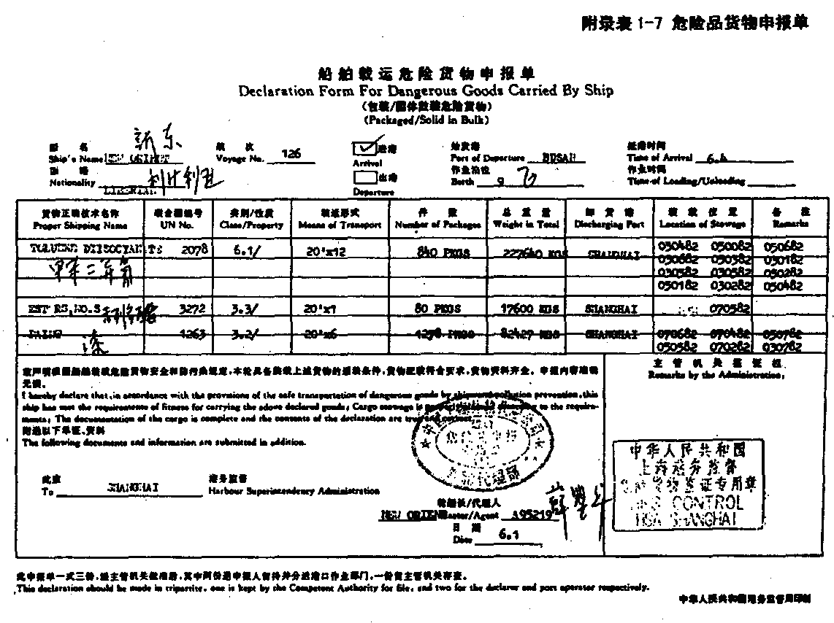

Slide 25
4、交货记录（Cargo Receipt）
交货记录一共有五联，是码头堆场或集装箱货运站在向收货人交付货物时，用以证明双方已完成货物的交接并记明交接状态的单证。
交货记录一共有五联，分别是：到货通知书联（白色）、提货单联（白色）、费用账单联（红色和蓝色两份）和交货记录联（白色）。
作用：交货记录的签发即表明向码头下达同意交货的指令；对收货人来说．得到交货记录即表明已具备向码头提货的条件。交货记录的签发是承运人责任终止，收货人责任开始的标志。
流转：船公司或其代理人——货代——报关报检——码头客户服务中心
形式：纸面

Slide 26
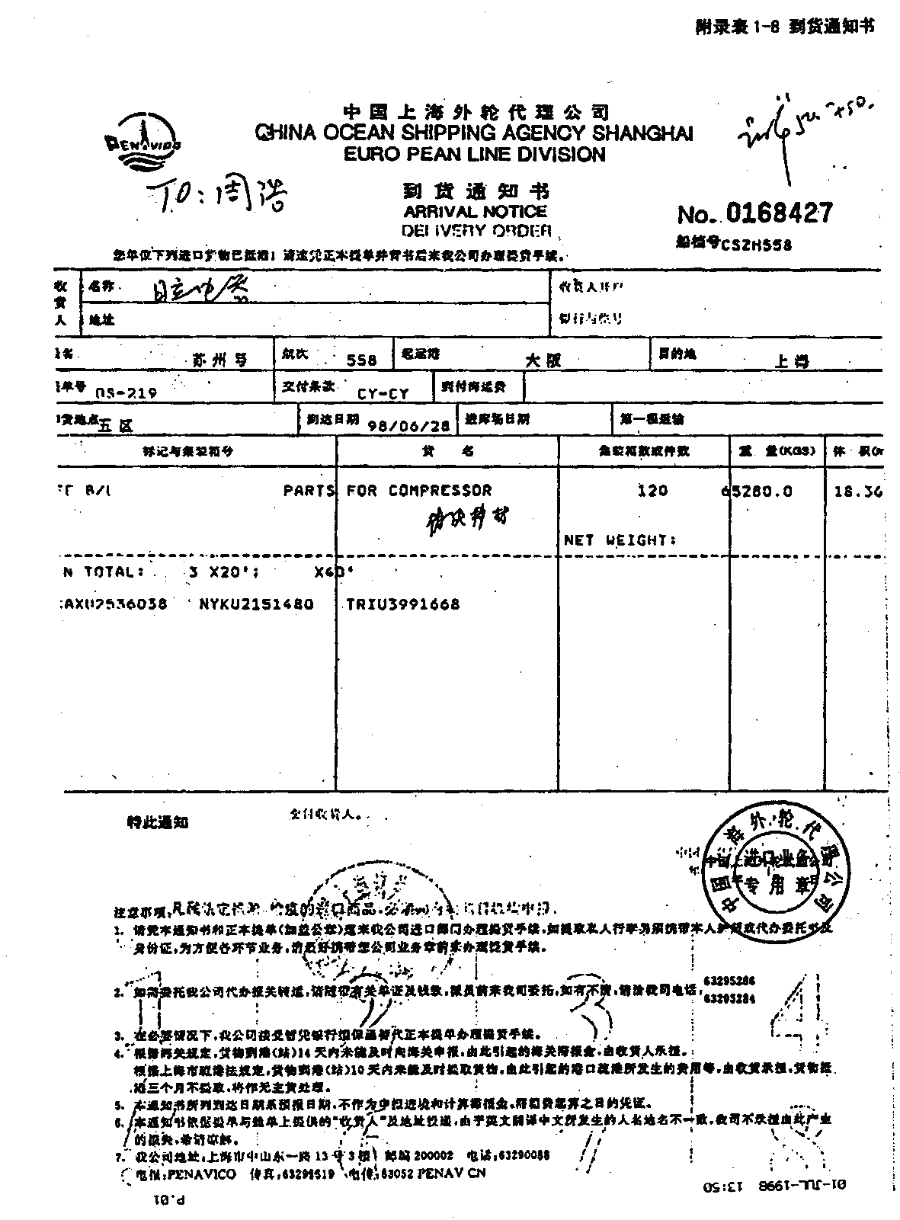

Slide 27
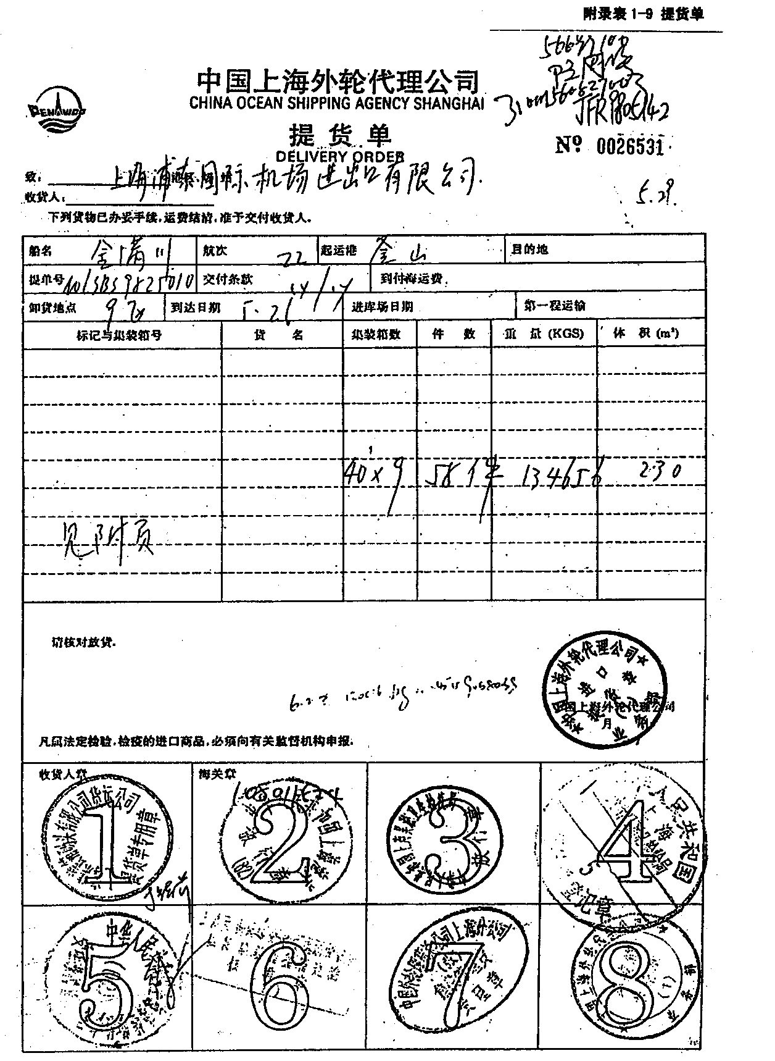

Slide 28
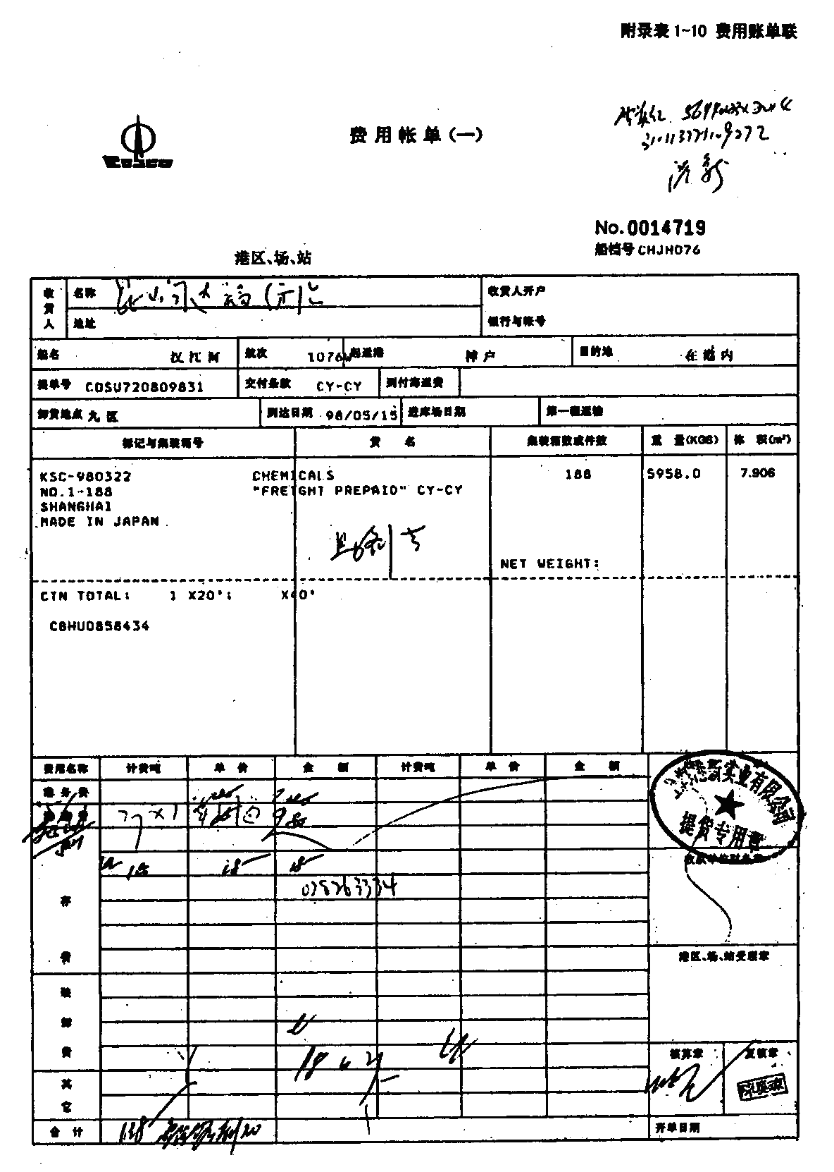

Slide 29
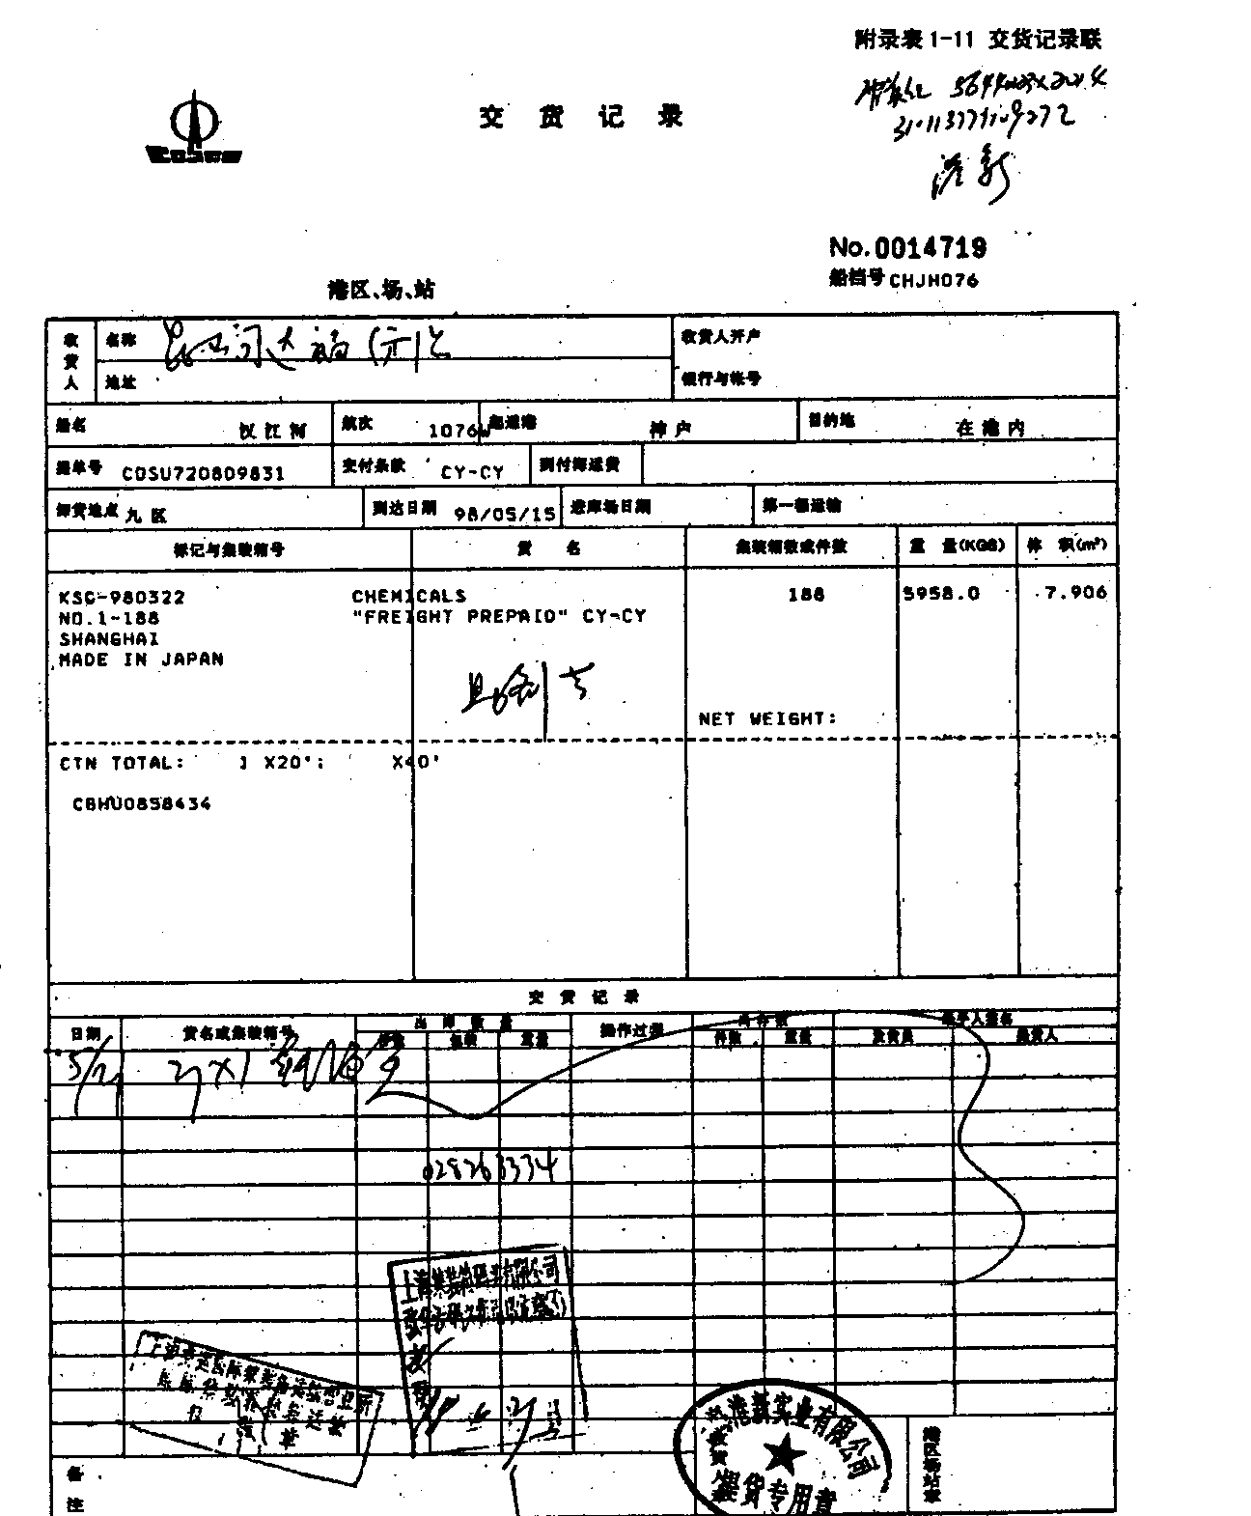

Slide 30
5、设备交接单（Equipment Interchange Receipt EIR）
作用：设备交接单是集装箱所有人委托集装箱码头堆场与用箱人交接集装箱与相关设备的凭证。
流转：设备交接单共有三联，分别是箱管单位留底联、码头堆场联、用箱方联。
形式：纸面

Slide 31
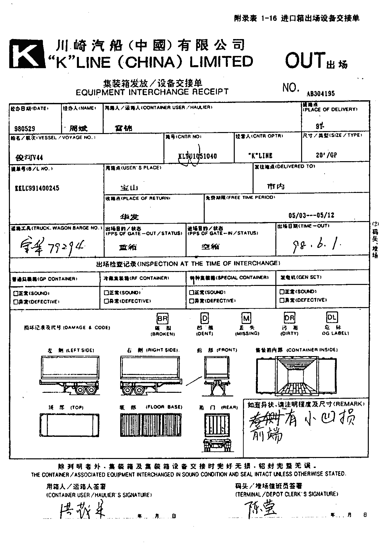

Slide 32
二、进口箱业务中的码头内部单证
1、卸船顺序单
2、进口单船小结
3、进口集装箱动态表

Slide 33
1、卸船顺序单
卸船顺序单是码头配载员根据进口船图编制的供控制室和现场作业人员卸船作业时使用的单证。
卸船顺序单上注明船名、航次、船箱位、箱号、尺寸、箱型、箱类别状态危险品类别、重量、持箱人、目的港、计划场箱位等。卸船顺序单在船舶到港前，应尽快送至码头中心控制室，以便控制室能合理地安排船舶到港后的卸船作业。

Slide 35
2、进口单船小结
进口小结是在卸船作业完成后，由码头配载员开出该航次实际卸船集装箱的汇总单，卸船清单上标明船名、航次、箱形和尺寸相对应的箱数、危险品集装箱数、特种箱箱数、中转箱箱数等。进口小结须送码头统计部门归档。

Slide 36
3、进口集装箱动态表
进口集装箱动态表是按进口船名、航次分别打印，按提单号顺序排列、按Door、CY和CFS交货条款分别归类的集装箱箱号清单。

Slide 37
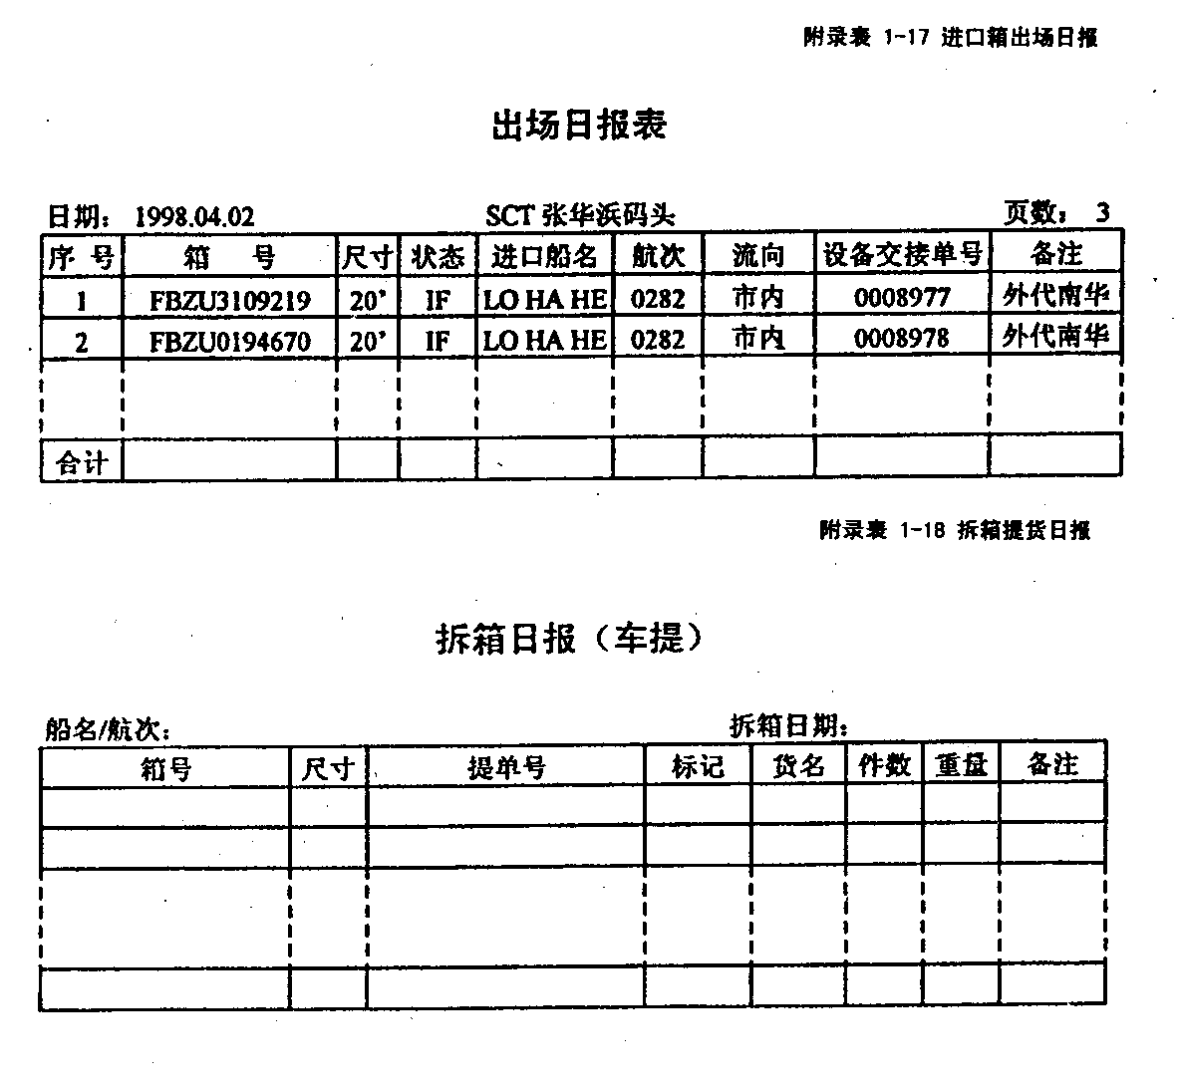

Slide 38
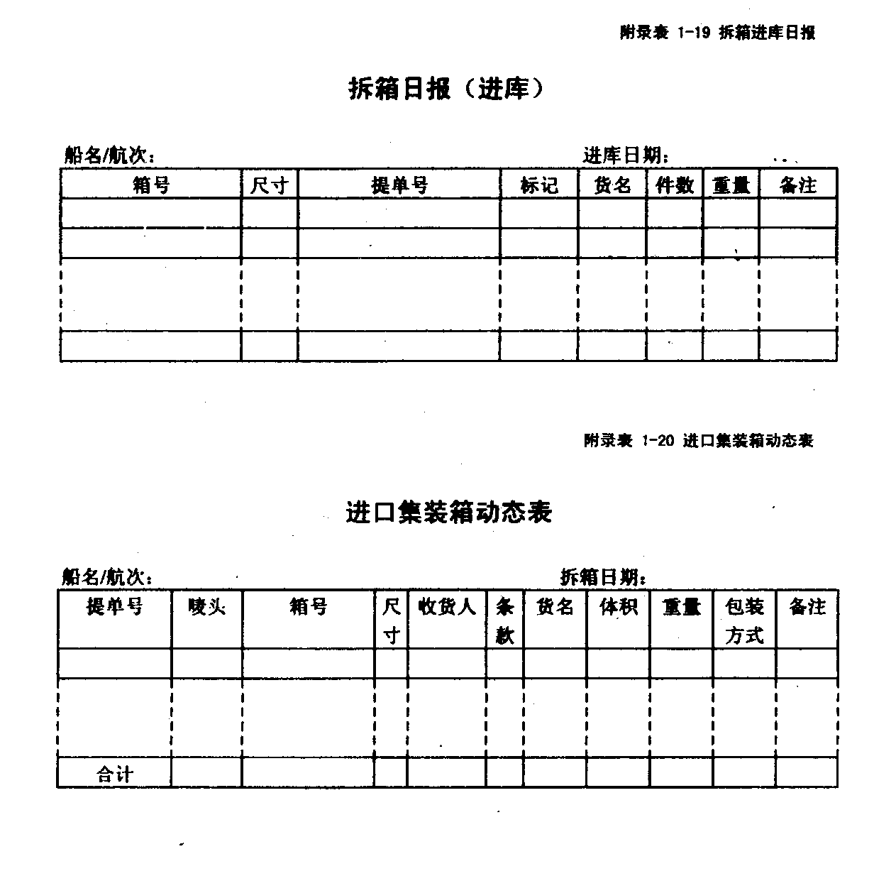

Slide 39
三、进口业务中码头对外单证
1、卸船作业签证
2、进口重箱盘点日报

Slide 40
1、卸船作业签证
卸船作业签证是码头就卸船作业向有关付费方（船公司或代理）索取费用的凭证。在船舶卸船作业完成后，码头单船指挥员（Foreman）将该航次所卸集装箱的箱型、尺寸、数量、开关舱盖块数，危险品箱、冷藏箱和超限箱箱数等，如实填写在卸船作业签证上，并注明船舶靠泊、移泊离泊时间，停靠泊位，卸船作业的开工与完工时间。在与大副共同审核确认无误后，双方在卸船作业签证上签字。
卸船作业签证一式三联，一联交大副，一联随船舶帐单一起寄出，一联码头留存归档。

Slide 41
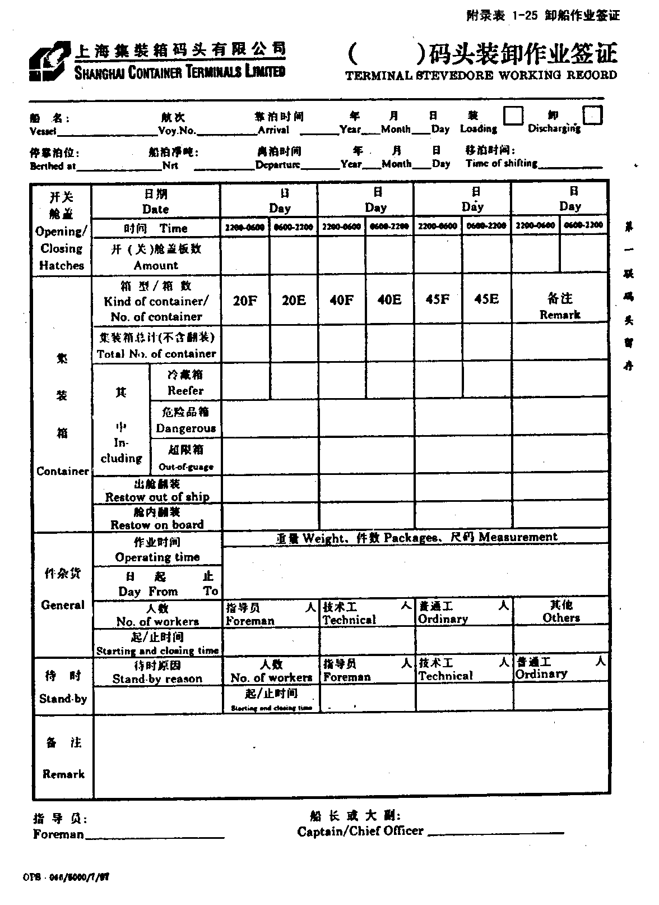

Slide 42
2、进口重箱盘点日报
进口重箱盘点日报既是向港务管理局和口岸管理办公室，汇报码头堆场内各船公司进口重箱存场情况的报表，又是码头内部进行统计分析的基础报表之一。

Slide 43
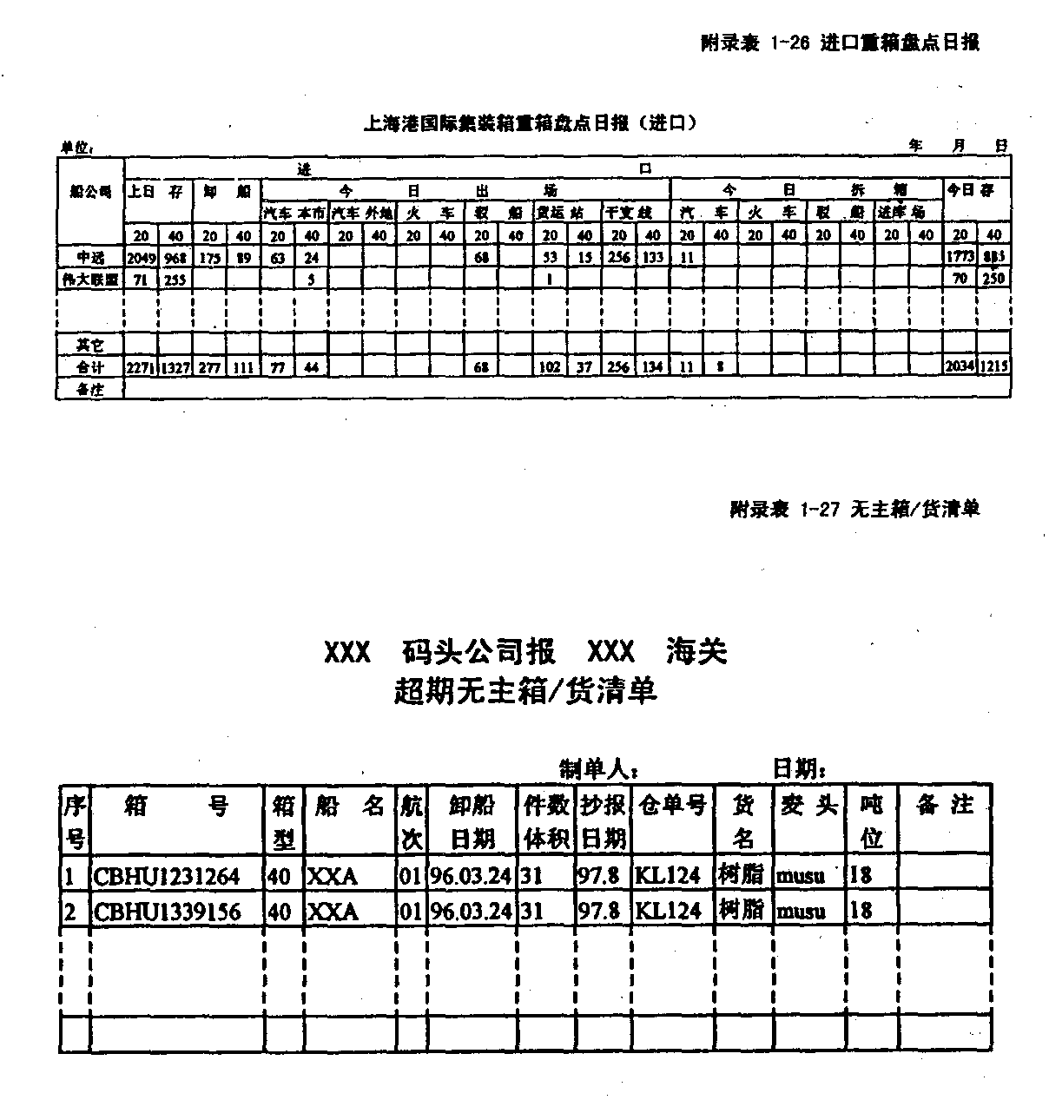

Slide 44
第二节 出口主要单证及其流程

Slide 45
集装箱码头的出口箱业务单证：
外来单证、内部单证和对外单证三类。

Slide 46
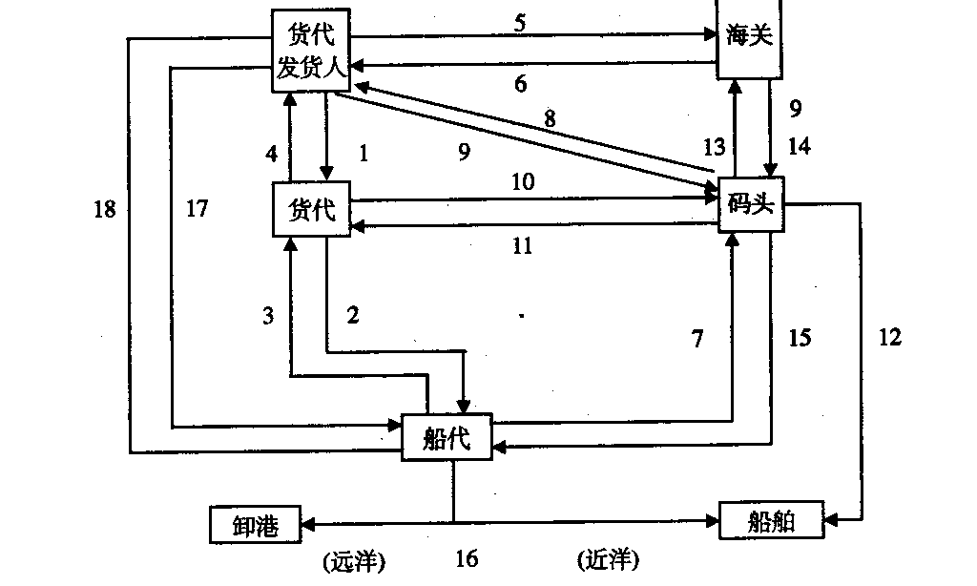

Slide 47
注：
1、货物出口委托书
2、托运单
3、装货单
4、装货单
5、装货单、出口报表单、合同副本信用证副本、商业发票出口许可证
6、海关放行
7、预配清单、预配船图、装货清单、货物舱单
8、设备交接单
9、装箱单、设备交接单
10、装货单
11、场站收据
12、装船顺序单
13、装货清单（船代），装货单（货代）
14、监管
15、实装船图，理货报告（理货提供）
16、实装船图，货物舱单，运费舱单，集装箱装载清单，提单副本，特殊货物清单，装箱单，危险品货物说明书，冷藏货物清单
17、场站收据
18提单

Slide 48
一、出口业务中码头外来单证
1、预配清单
2、预配船图
3、出口空箱装运计划
4、装箱单（Container Load Plan CLP)
5、危险品货物集装箱装箱证明书
6、设备交接单
7、中转通知书
8、中转舱单
9、场站收据（Dock Receipt D/R)

Slide 49
1、预配清单
是装货港船舶代理人将接受托运人定舱的托运单汇总后，制作的定舱汇总单证。该清单在船舶到港前，由船代送交码头操作部按排各项进栈计划。

Slide 50
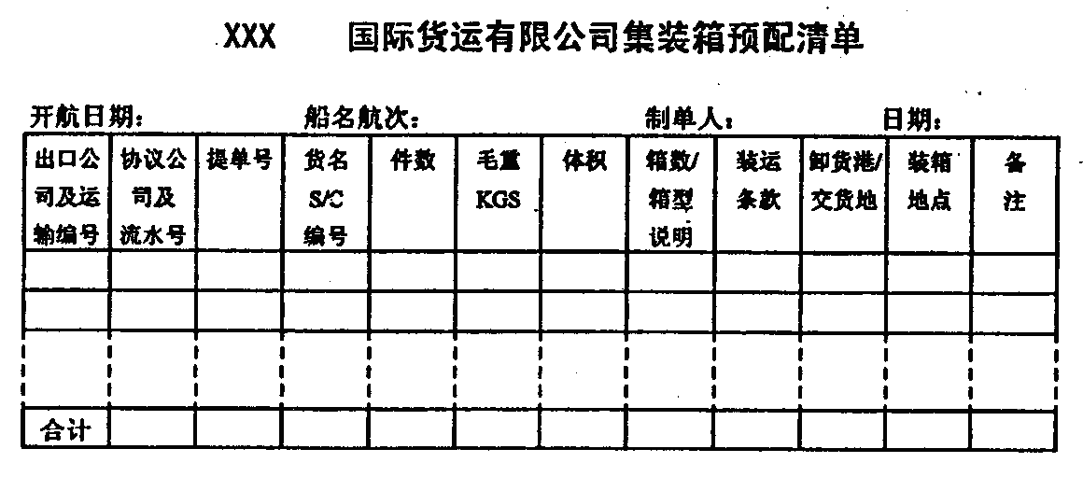

Slide 51
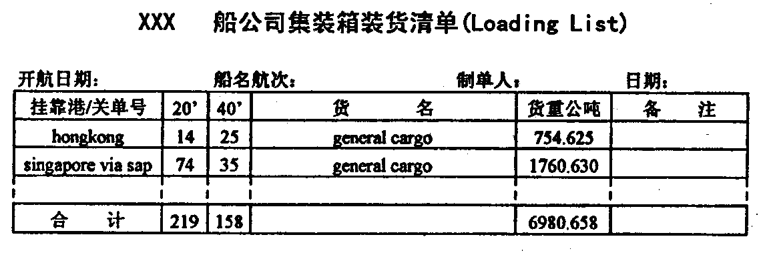

Slide 52
2、预配船图
预配船图是装货港船舶代理人在船舶到港前，送交码头配载有关出口集装箱在船上舱位预分配信息总图。

Slide 55
3、出口空箱装运计划
出口空箱装运计划是由装货港船公司或代理的箱管部门签发的有关出口空箱的装运指令。一般包括船名、航次、箱型、箱量、卸货港、持箱人、数量、存箱地、拖运单位、箱号清单等项目。它是码头安排空箱装船出口的主要依据。

Slide 56
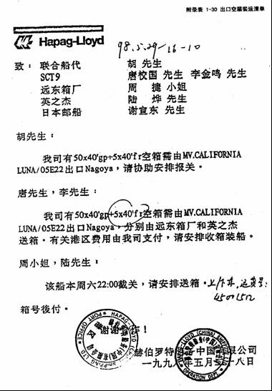

Slide 57
4、装箱单（Container Load Plan CLP)
装箱单是记载集装箱内货物的具体货运资料、交付方式以及箱内货物自内向外的积载次序的单证，它是集装箱运输的特有单证。每一个重箱都必须制作一份装箱单，它是根据已装入箱内的货物制作的。

Slide 58
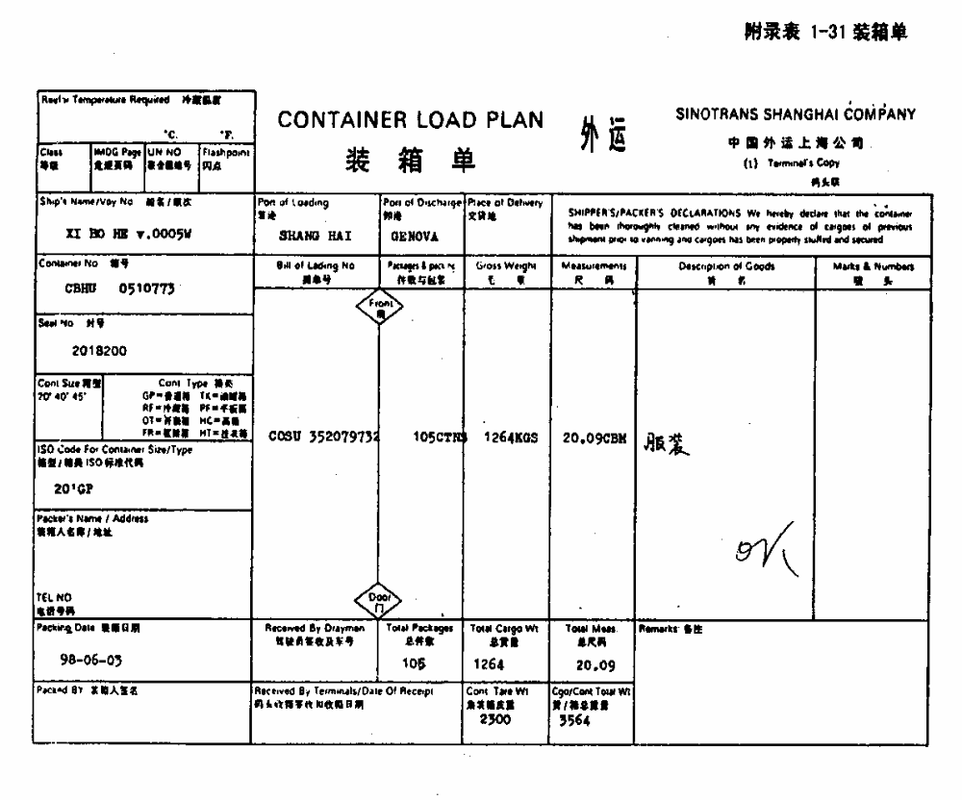

Slide 59
5、危险品货物集装箱装箱证明书
出口危险品货物集装箱进人码头检查口时，承运人（集卡司机）须附送经海事局审核同意后盖章的集装箱装箱证明书。“装箱证明书”是监管部门允许危险货物装箱的证明文件。

Slide 60
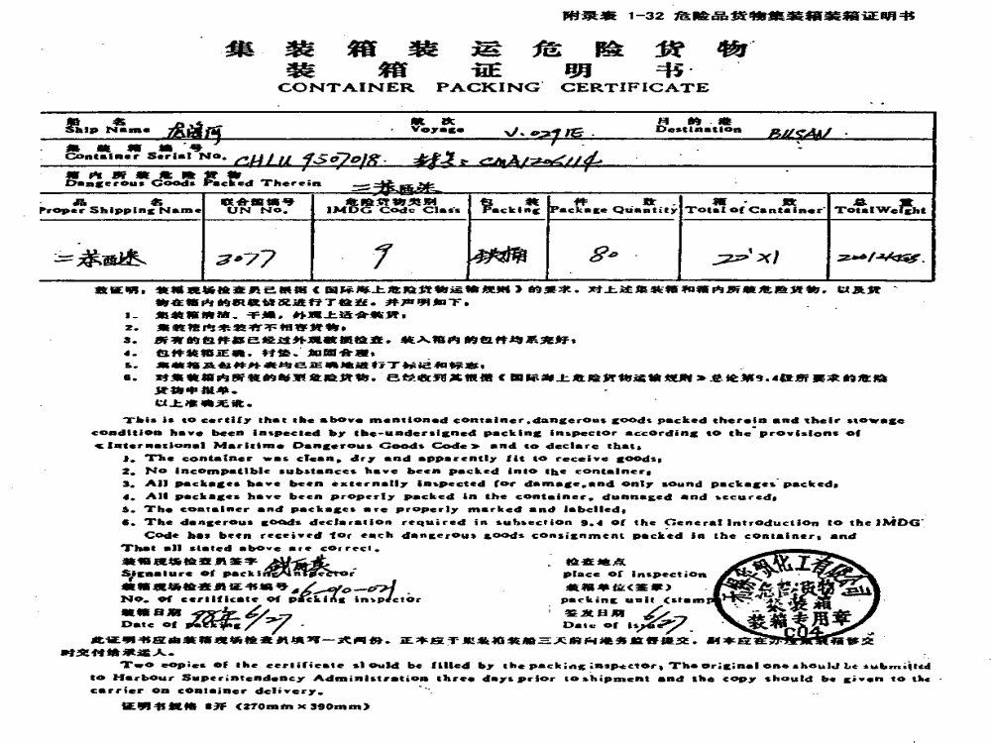

Slide 61
6、出口设备交接单
在集装箱出口运输业务中，凡是涉及集装箱等设备的交接作业时，必须缮制相应的设备交接单，其填制内容以及流转程序与进口业务中设备交接单的填制内容基本相同。

Slide 63
7、中转通知书
中转通知书是中转港代理签发的中转箱转运二程船的配船转运指令单证。该单证在送达码头配载部门前，需经海关同意，并加盖“放行章”。码头根据“中转通知书”安排一程进口船转运二程船装船出口。它是中转箱转运操作中主要的信息传递单证。
中转通知书一般包括二程船船名、航次、开航日期、一程船名、航次、箱型、箱量、重量、目的港等项目，并随附“中转舱单”。

Slide 64
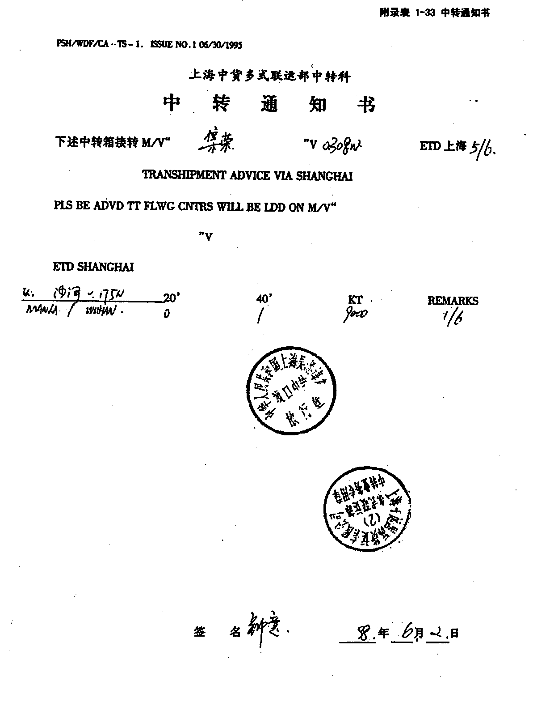

Slide 65
8、中转舱单
中转舱单与“进口舱单”的内容大体相同。区别是：中转舱单加盖有“中转”字样；“交货地”（ Place of Delivery）是卸货港（Port of discharge）以外的其它港口。如果交货地港口是国内，则加盖“中转”章，属国内中转；交货地港口是国外，则加盖“国际中转申报专用章”，属国际中转。

Slide 66
9、场站收据（Dock Receipt D/R)
场站收据又称码头收据，是集装箱码头的重要运输单据。它是承运人委托集装箱码头或内陆货运站在收到重箱后签发的收据。

Slide 67
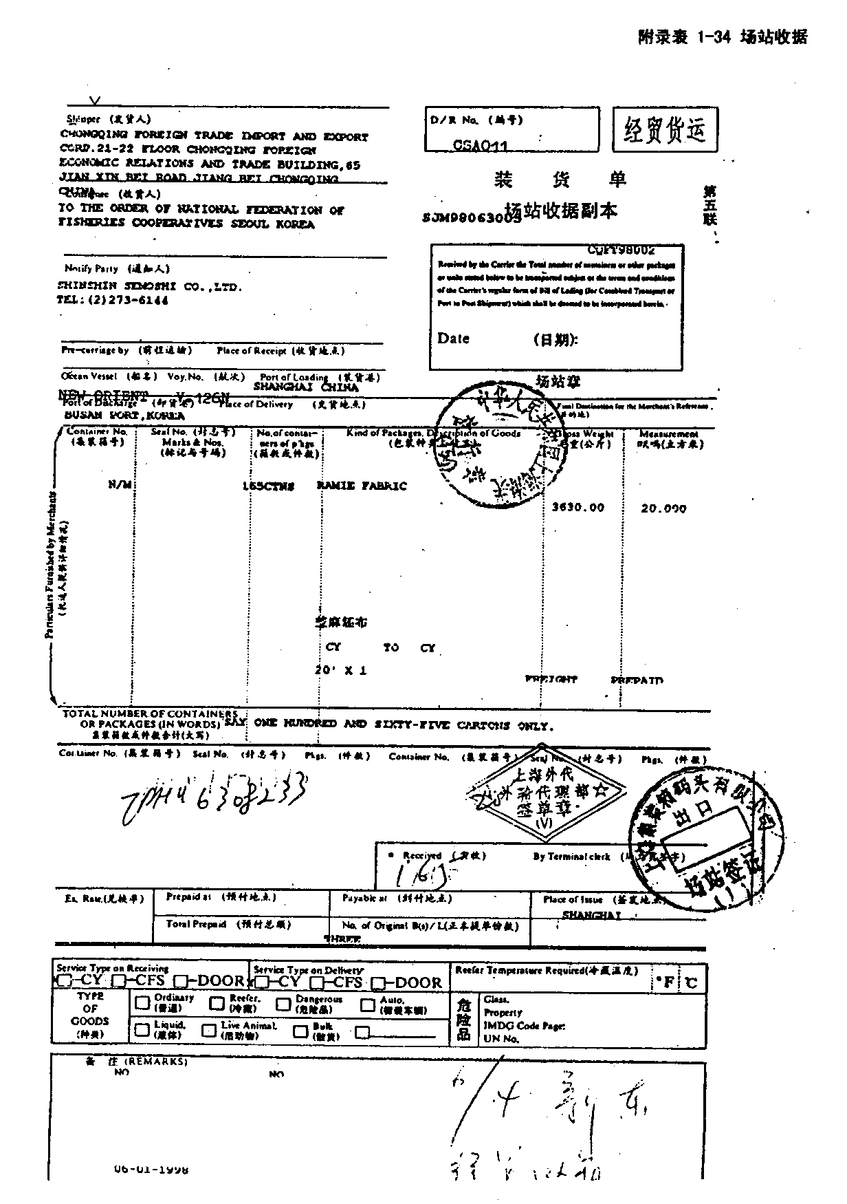

Slide 68
集装箱出口货运联单（十联单）流转
第一联：集装箱货物托运单（货主留底）（B/N）
第二联：集装箱货物托运单（船代留底）
第三联：运费通知（1）
第四联：运费通知（2）
第五联：装货单（S/O）—场站收据副本（1）
第六联：大副联 — 场站收据副本（ 2）
第七联：场站收据（D/R）
第八联：货代留底
第九联：配舱回单（1）
第十联：配舱回单（2）

Slide 69
① 托运人填制集装箱货物托运单即场站收据一式十联，委托货运代理人代办托运手续；
② 货运代理人接单后审核托运单，若能接受委托，将货主留底联（第一联）退还托运人备查；
③ 货运代理人将第二~十联到船公司或船公司的代理人处办理托运订舱手续；
④ 船代审核编号，在第五联即装货单上盖签单章，填船名、航次和提单号，留下第二至第四联，将余下的第五至第十退还给货代；
⑤ 货代留第八联，缮制货物流向单及今后查询；将第九、十联退托运人作配舱回执

Slide 70
⑥ 货代理持第五至第七联随同出口货物报关单和其他有关货物出口单证至海关办理货物出口报关手续；
⑦ 海关审核有关报关单证后，在场站收据副本（1）即装货单上加盖放行章，并将各联退还货运代理人；
⑧ 货代将箱号铅封号填入第五~七联，并将五~七联送交集装箱堆场或集装箱货运站；
⑨ 场站业务员在第五~七联上加批实收箱数和进场日期，留下第五联，将第六联大副联交理货部门送船上大副；
⑩ 场站业务员收货完毕后，将第七联场站收据联返给货代，货代凭此向船公司换取提单

Slide 71
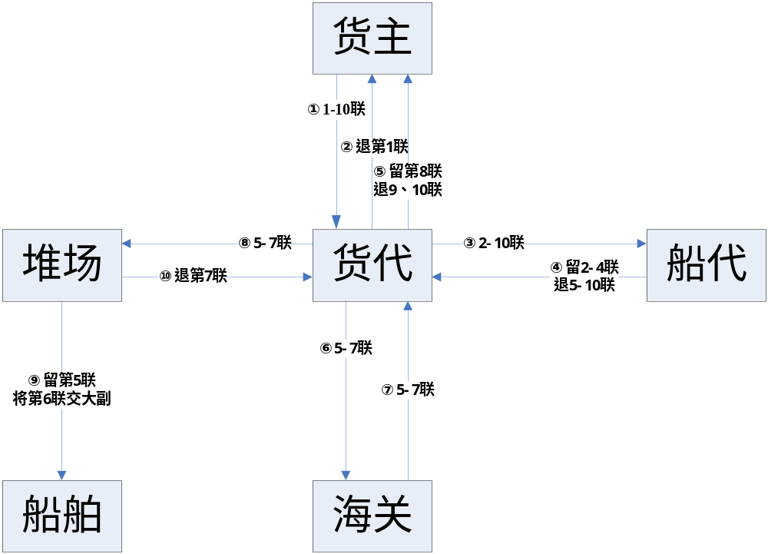

Slide 72
二、出口业务中码头内部单证
1、出口箱进栈分港分吨要求
2、出口重箱进场堆存计划表
3、收箱凭证
4、出口箱装船清单
主要有三种：空箱装船清单、中转箱装船清单、进场出口重箱装船清单
5、装船顺序单
装船顺序单是码头配载员在出口船图制作完成后，提供给码头控制室的单证。
6、出口单船小结

Slide 73
1、出口箱进栈分港分吨要求
是码头配载计划员在收到船公司（或代理）的“出口预配清单”以后，根据各挂靠港口的出口箱量及重量情况，编制的出口箱进栈按港口按重量等级分类堆放的计划指令。该单证一般在出口箱进栈前由配载计划员编制，由道口业务员（文员）在开出（打印）“进箱凭证”时执行，是码头内部单证。

Slide 74
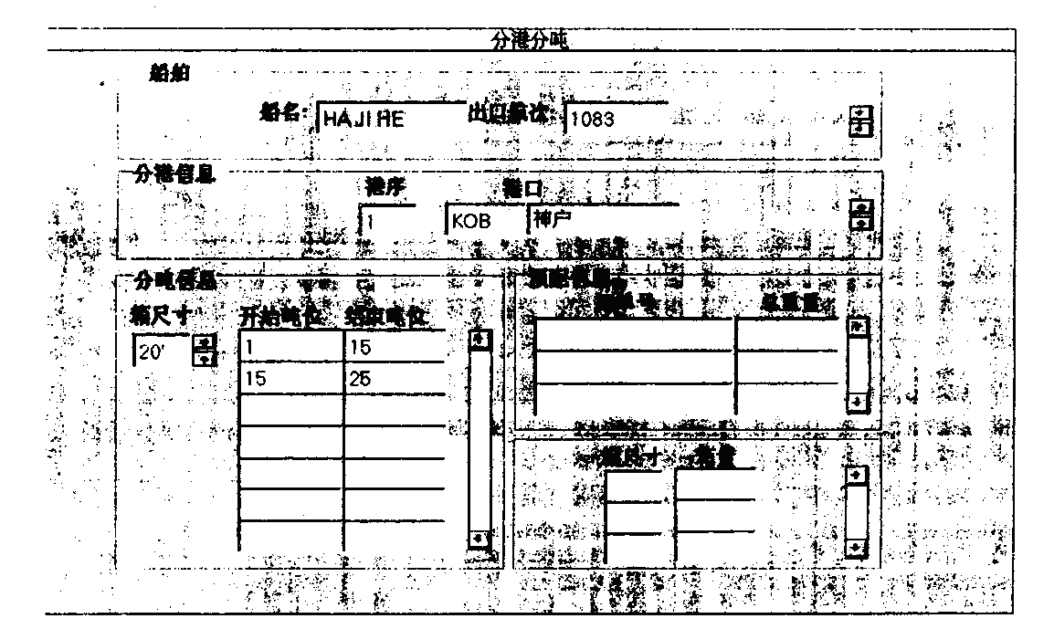

Slide 75
2、出口重箱进场堆存计划表
是码头堆场计划员在“出口箱进栈分港分吨要求”的基础上，安排的进栈堆存场地位置（箱区）的安排计划指令。
堆放原则是在道口安排进找场箱位时（打印“进箱凭证”时）同一港口、同一重量级别和同一箱型的箱放在一起的归类原则。一般有三种原则：
（1）按排堆放——即同一类出口箱安排在箱区内同一排，按排归类堆放；
（2）按位堆放——即同一类出口箱安排在箱区内同一箱位，按位归类堆放；
（3）按区堆放——即同一类出口箱安排在箱区内同一箱区区域，按区归类堆放。

Slide 76
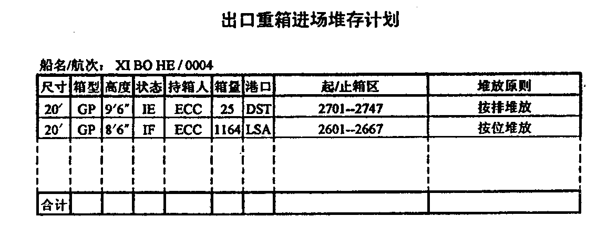

Slide 77
3、进箱凭证
是道口文员在接受进栈集装箱进场时，开据的堆放场箱位指令。主要包括作业号、箱号、船名、航次、箱型、状态、箱位、车号等内容。

Slide 78
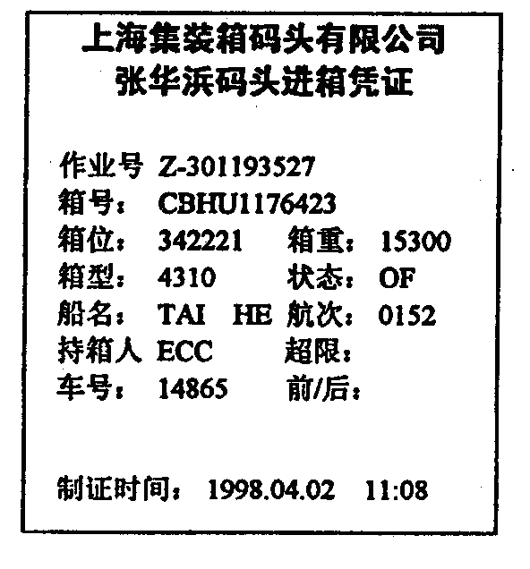

Slide 79
4、进场日报表
是在工班结束以后，由道口文员填制的本工班进箱清单。进场日报表包括箱号、船公司、箱型、空重状况、出口船名、航次、来源地、设备交接单号、备注等内容。一般按进箱的作业类型归类填制，又分有出口重箱进箱日报、出口空箱进箱日报、空箱还箱进箱日报。是统计的原始资料。

Slide 80
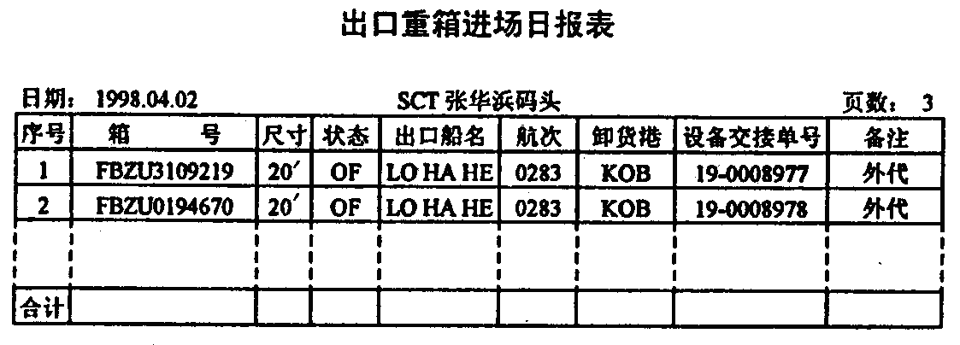

Slide 81
5、出口箱装船清单
主要有三种：空箱装船清单、中转箱装船清单、进场出口重箱装船清单。

Slide 82
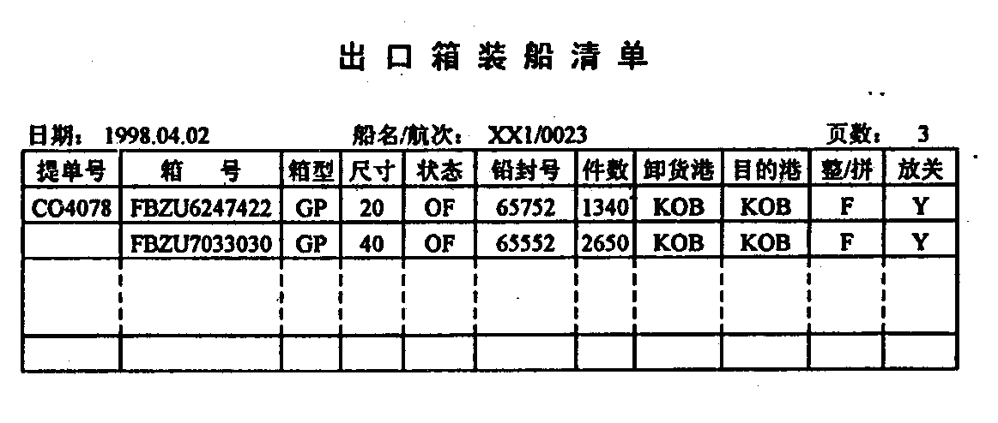

Slide 83
（1）空箱装船清单
空箱装船清单是码头箱务管理员开出的空箱待装船清单。船公司或其代理人将注明船名、航次、持箱人、箱型、箱尺司和讨划装船空箱数（有时也指定箱号）的工作联系单“空箱装运计划”送交码头箱务管理员。

Slide 84
（2）中转箱装船清单
中转箱装船清单是码头箱务管理员开出的中转箱待装二程船清单。船公司或其代理人将注明船名、航次、提单号、箱号、箱型、箱尺寸的工作联系单“中转通知书”送交码头箱务管理员。
箱务管理员根据工作联系单选择堆场内相应的中转箱后，将指定的中转箱箱号送交配载员。配载员根据中转箱优先配船的原则进行船图制作。

Slide 85
（3）进场出口箱装船清单
经道口进场的出口箱在进箱截至以后、配船以前，按船名航次归类后形成的清单，供配载业务员放关和制作船图使用的单证。

Slide 86
6、装船顺序单
装船顺序单是码头配载员在出口船图制作完成后，提供给码头控制室的单证。装船顺序单上标明船名、航次、箱号、箱型、尺寸、重量、卸货港、船舶BAY位、危险品类别、场箱位等。装船顺序单是控制室和码头现场进行船舶装船作业的依据。

Slide 87
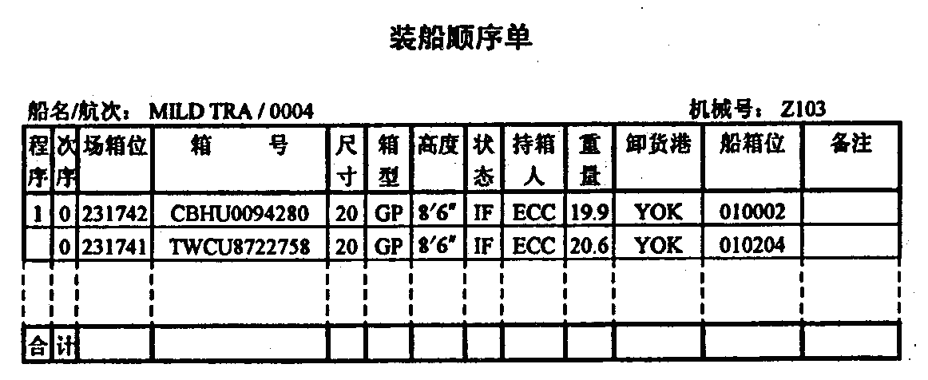

Slide 88
7、出口单船小结
出口小结是在装船作业完成后，由码头配载员开出该航次实际装船集装箱的汇总单，装船清单上标明船名、航次、箱形和尺寸相对应的箱数、危险品集装箱数、特种箱箱数、中转箱箱数等。出口小结须送码头统计部门归档。

Slide 89
三、出口业务中码头的对外单证
1、装船作业签证
2、装船箱清单
3、退关箱清单
4、出口装船积载图

Slide 90
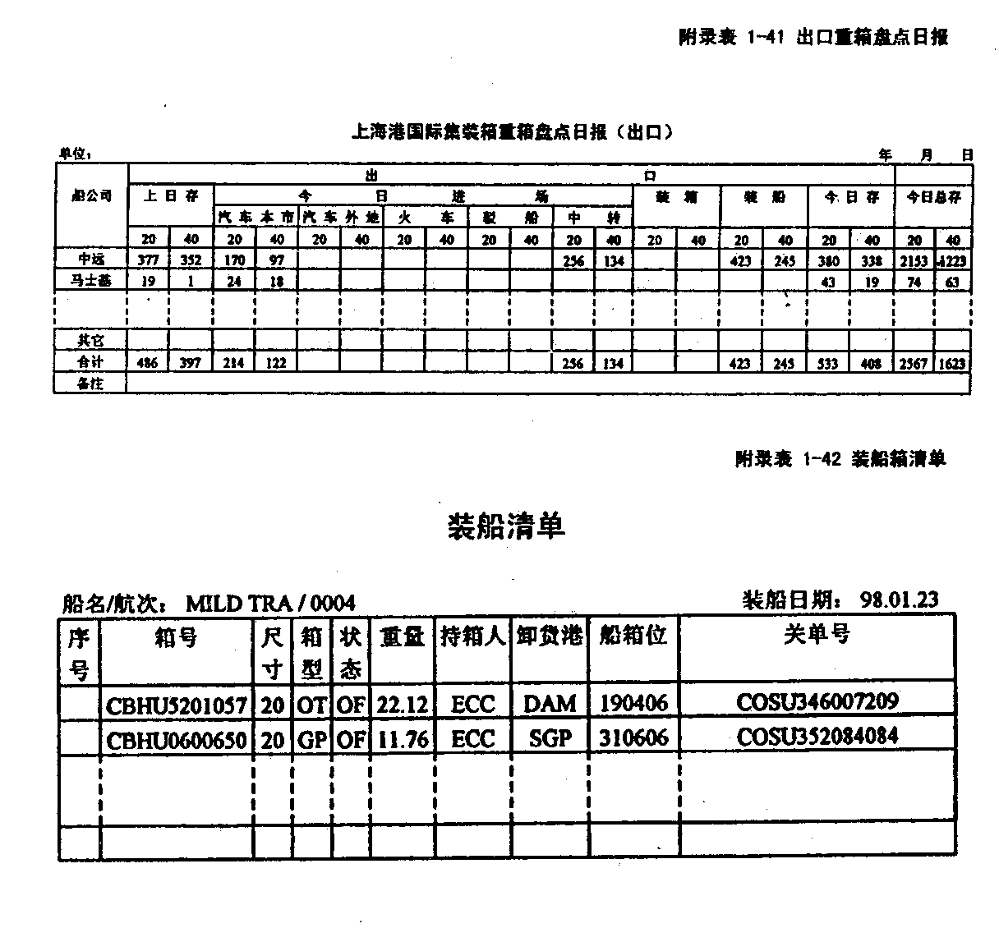

Slide 91
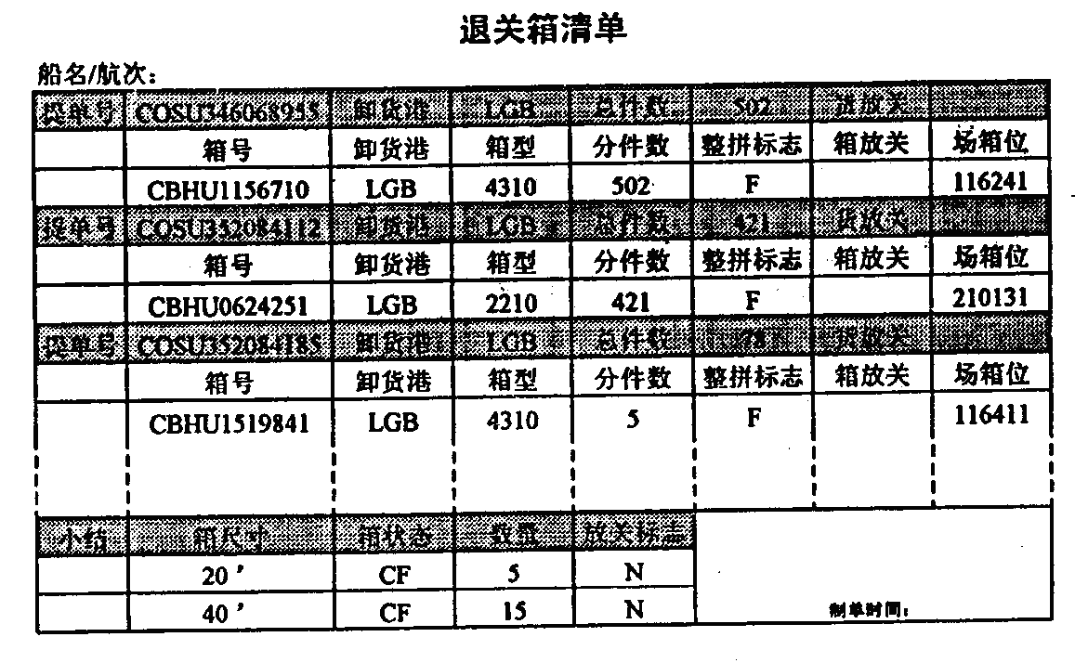

Slide 92
第三节
有关船舶作业的单证和其它单证及流程

Slide 93
码头船舶作业单证按其来源也可以分成对外单证，外来单证和内部单证三大类。
外来单证有：船公司（代理）航线船期表，船公司（代理）五日到港船舶预报表，设备交接单。
对外单证有：船舶离港报告，码头装卸作业签证，系解缆签证，船舶供水签证单，帐单。
内部签证有：码头月度船舶计划表，码头近期船舶计划表，码头昼夜计划表，单船作业计划表，机械出勤表，工班任务书，单船工班记录表，工班验箱单，单船小结。

Slide 94
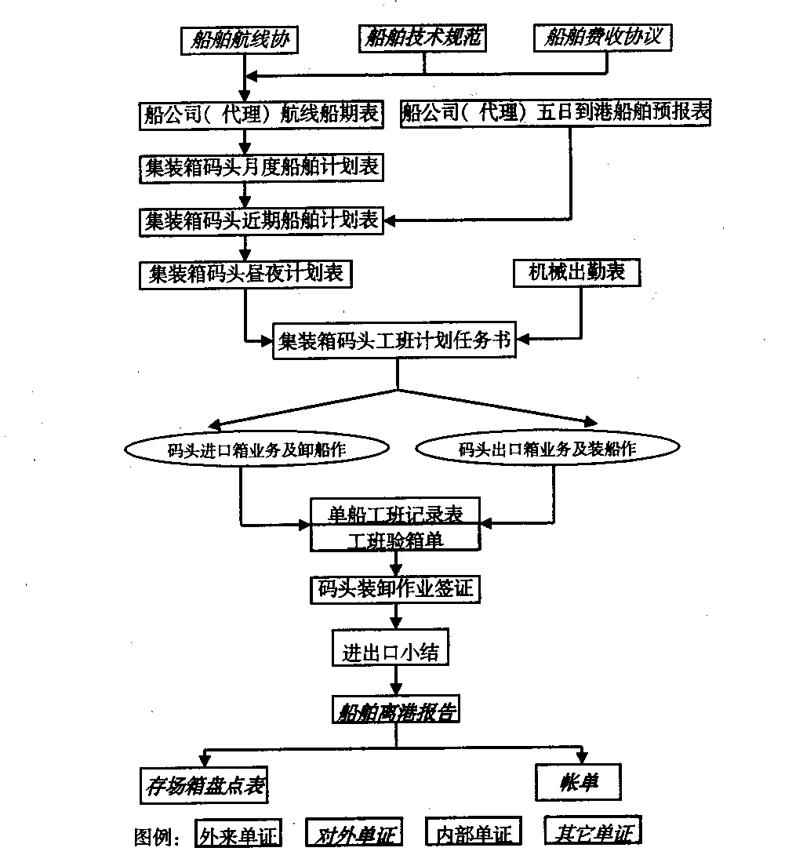

Slide 95
一、码头船舶作业中的外来单证
1、船公司（代理）航线船期表
2、船公司（代理）五日到港船舶预报表
3、设备交接单

Slide 96
1、船公司（代理）航线船期表
该表是每月25日左右各船公司向外发布的各航线船船名、航次、各挂靠港到离日期的船期公告表。是码头编制“月度船期计划表”（内部单证）的依据。
船公司各航线调换营运船舶和变更挂靠港也可以通过该表通知码头。

Slide 97
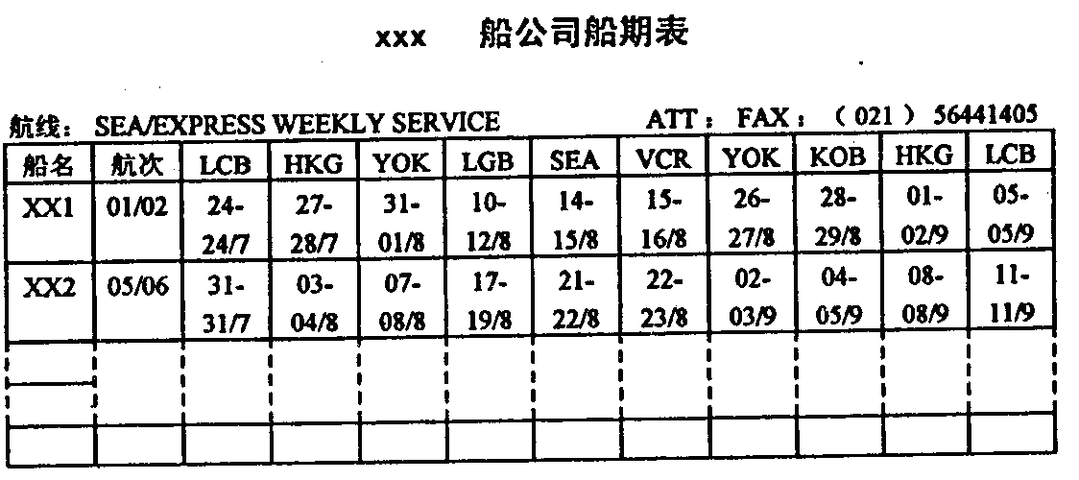

Slide 98
2、船公司（代理）五日到港船舶预报表
该表是一份滚动计划表，每天一份，预报未来五日内到港船舶的动态情况，包括船名、航次、ETA本港日期、时间、到港吃水、进口载货量（箱型、箱量）、预计出口配舱量、上一港港名等内容。该表一般是由船公司（或代理）根据各船舶船长拍发的上一港“离港报告”编制后，每天早晨09：00以前提供码头。有时码头也可以直接收到船长的“离港报告”和“到港确报”

Slide 99
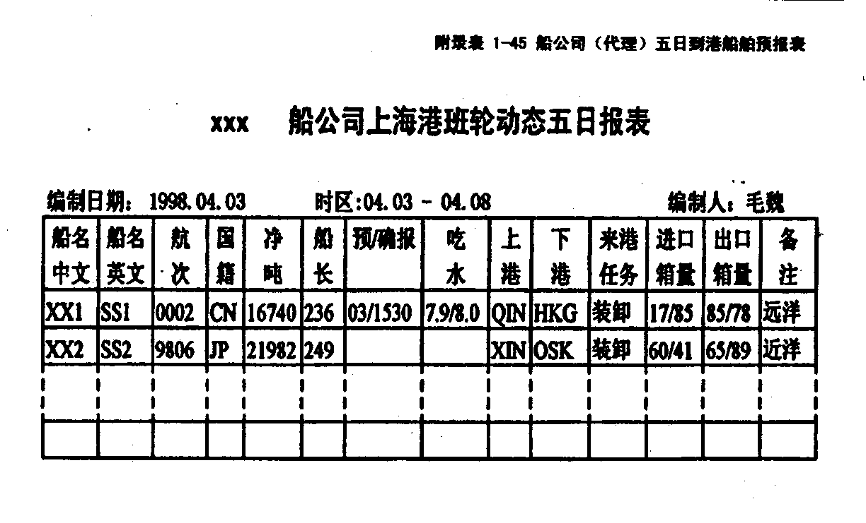

Slide 100
3、设备交接单
是在船舶进行装卸作业过程中，进行装卸船集装箱交接时，发现有损坏的集装箱时，由外轮理货员业务员填制，由船方和码头共同签名确认的单据，其表式和填制要求同进、出口箱业务中道口交接时要求。

Slide 101
二、码头船舶作业中的对外单证
1、船舶离港报告
2、码头装卸作业签证
3、系解缆签证单
4、船舶供水签证单
5、帐单

Slide 102
1、船舶离港报告
船舶离港报告是在船舶装卸结束以后，由码头配载制作提供给船公司的，有关船舶到港、靠泊、作业效率、装卸数量、离泊时间等内容的报告。

Slide 103
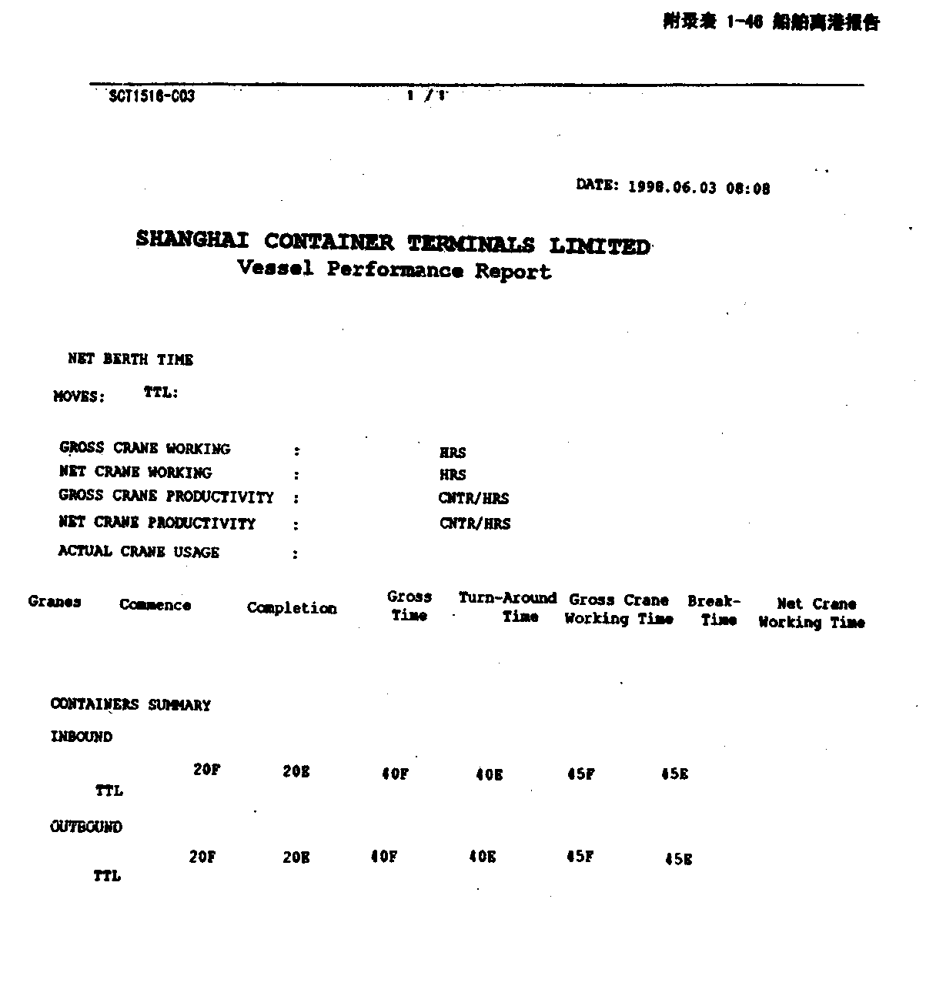

Slide 104
2、码头装卸作业签证
“卸船作业签证”，“装船作业签证”共同组成“码头装卸作业签证”。

Slide 105
3、系解缆签证单
是码头向船公司（代理）收取系解缆费、移泊费的原始单据，包括船名、航次、净吨、泊位、系缆、解缆、移泊时间等内容，是在船舶装卸结束以后由码头水手填制后，船长或大副审核签字确认，一式三份，水手留有一份，船方一份，费收帐单附录一份。

Slide 106
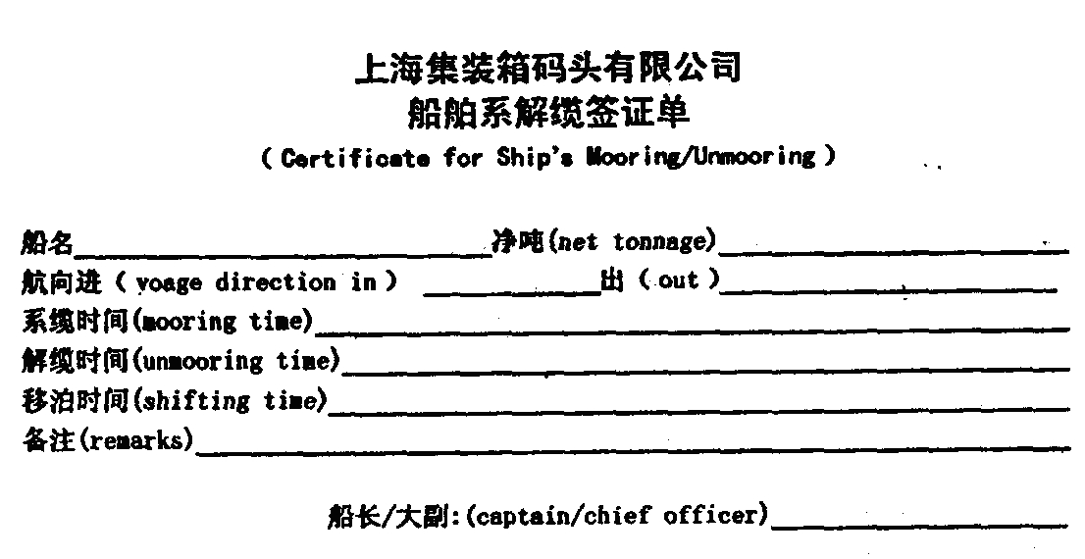

Slide 107
4、船舶供水签证单
是码头向船公司（代理）收取加水费的原始单据，包括船名、停泊地点、日期、供水吨位及时间等项目，也是在加水完毕后，由码头水手填制后，船长或大副审核签字确认。同样一式三份，留底一份，船方一份，费收帐单附录一份。

Slide 108
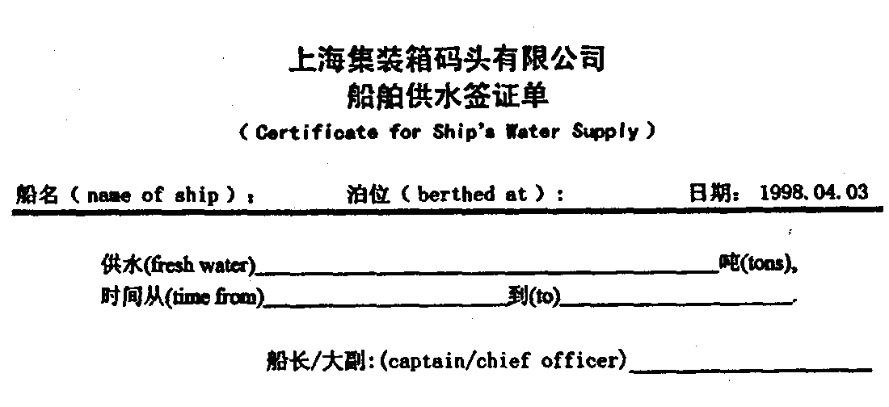

Slide 109
5、帐单
是码头对外结算各项作业费用的帐目清单，包括船名，航次，装卸数量，制单日期，到港日期，汇率，费用项目，计费数量、单价、金额等内容。

Slide 110
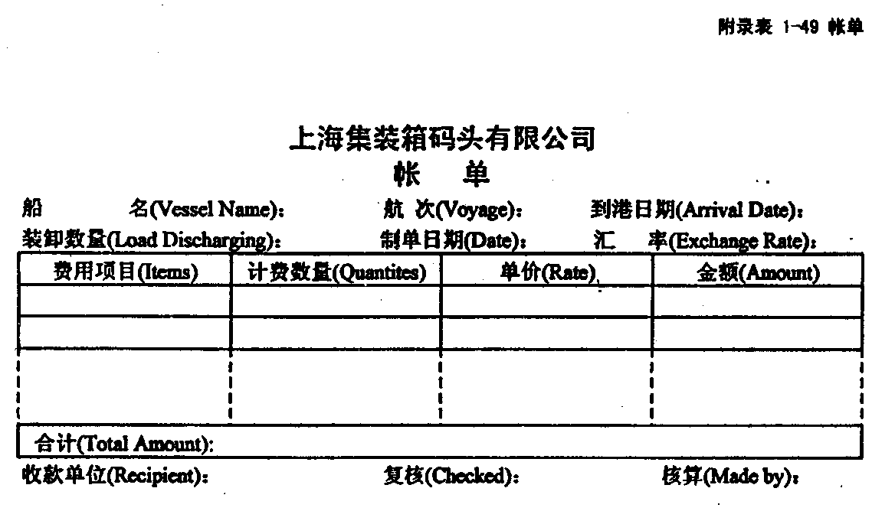

Slide 111
三、码头船舶作业中的内部单证
1、码头月度计划
2、码头昼夜生产计划
3、单船作业计划
4、工班任务书

Slide 112
1、码头月度计划表
是由码头船舶计划员根据各船舶公司提供的月度船期表汇集编制而成的码头一个月作业船舶计划。由和计划表两部分组成，
密度表反映月度总貌，后者说明具体任务。
计划表包括船名、航次、航线、经营人、代理、抵港日期、离港期、进／出口箱量等内容。

Slide 113
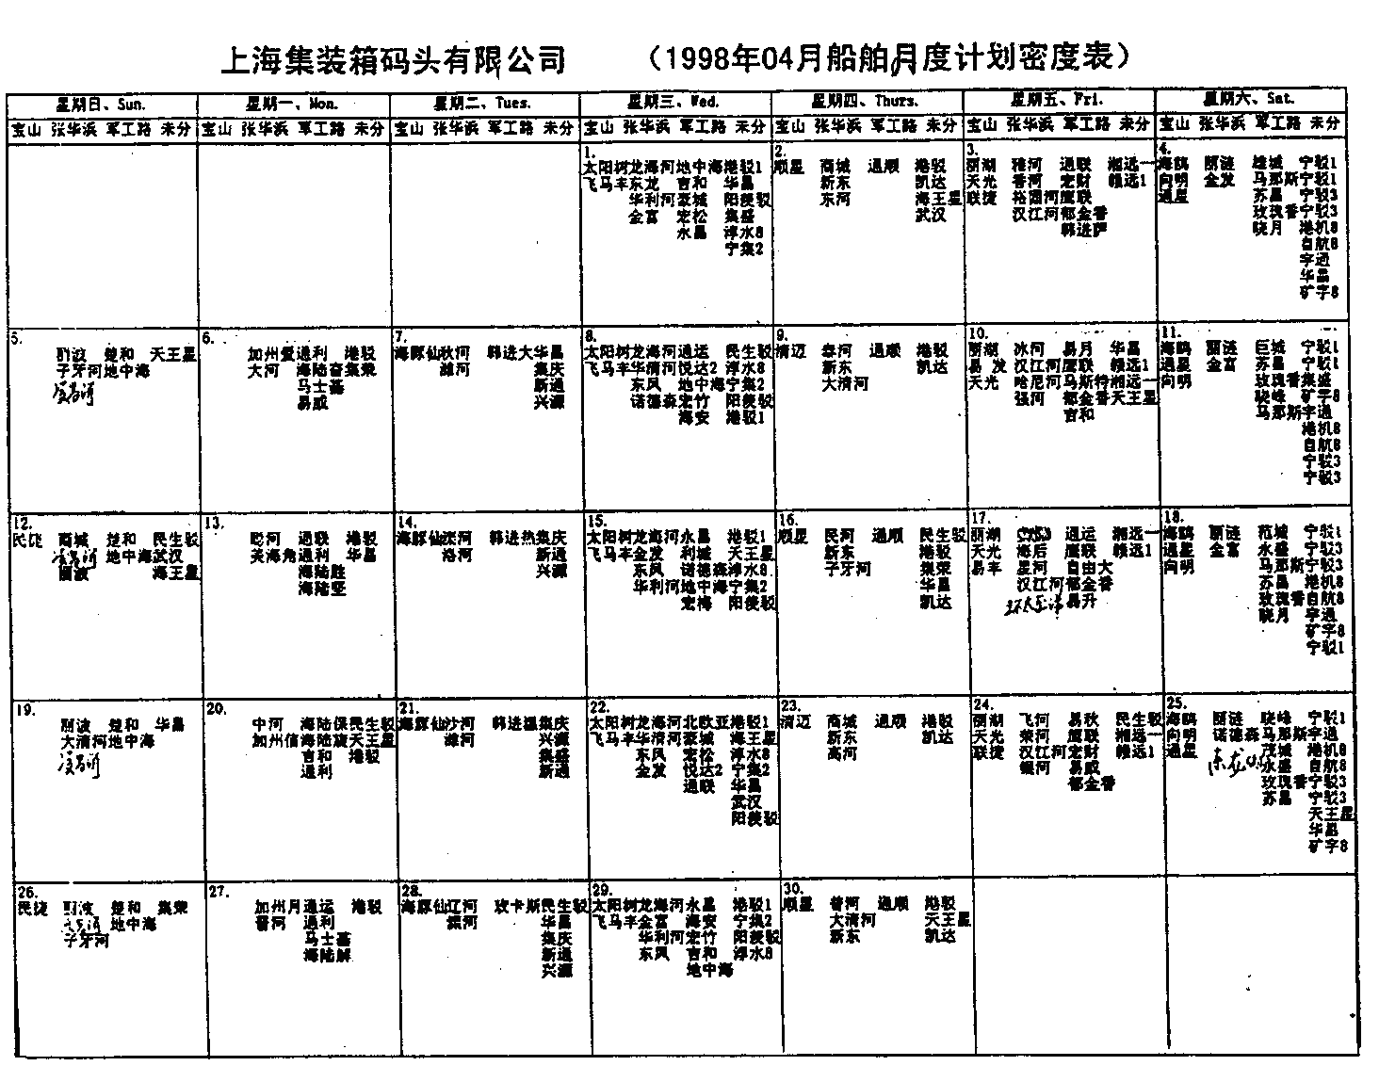

Slide 114
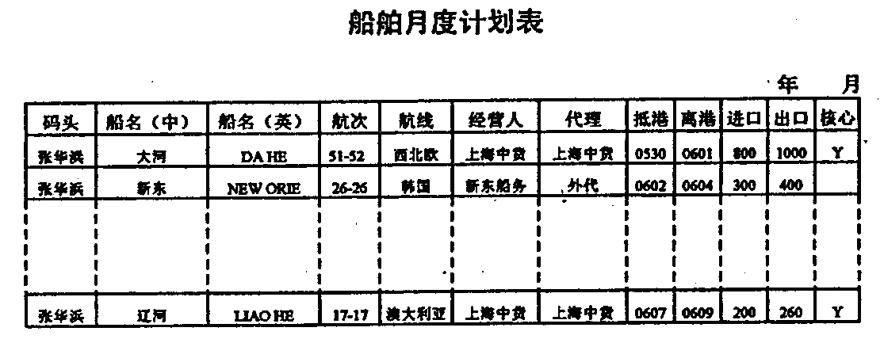

Slide 115
2、码头昼夜计划表
是由码头船舶计划员根据近期计划表及客户作业受理台受理的下昼夜船舶作业和其它杂项作业的计划总表。由船作业计划表、杂项作业计划表、工班昼夜汇总表、机械出勤汇总表及安全生产注意事项等几部分组成。
一般由码头计划部门编制完成后，交调度控制部分执行。

Slide 116
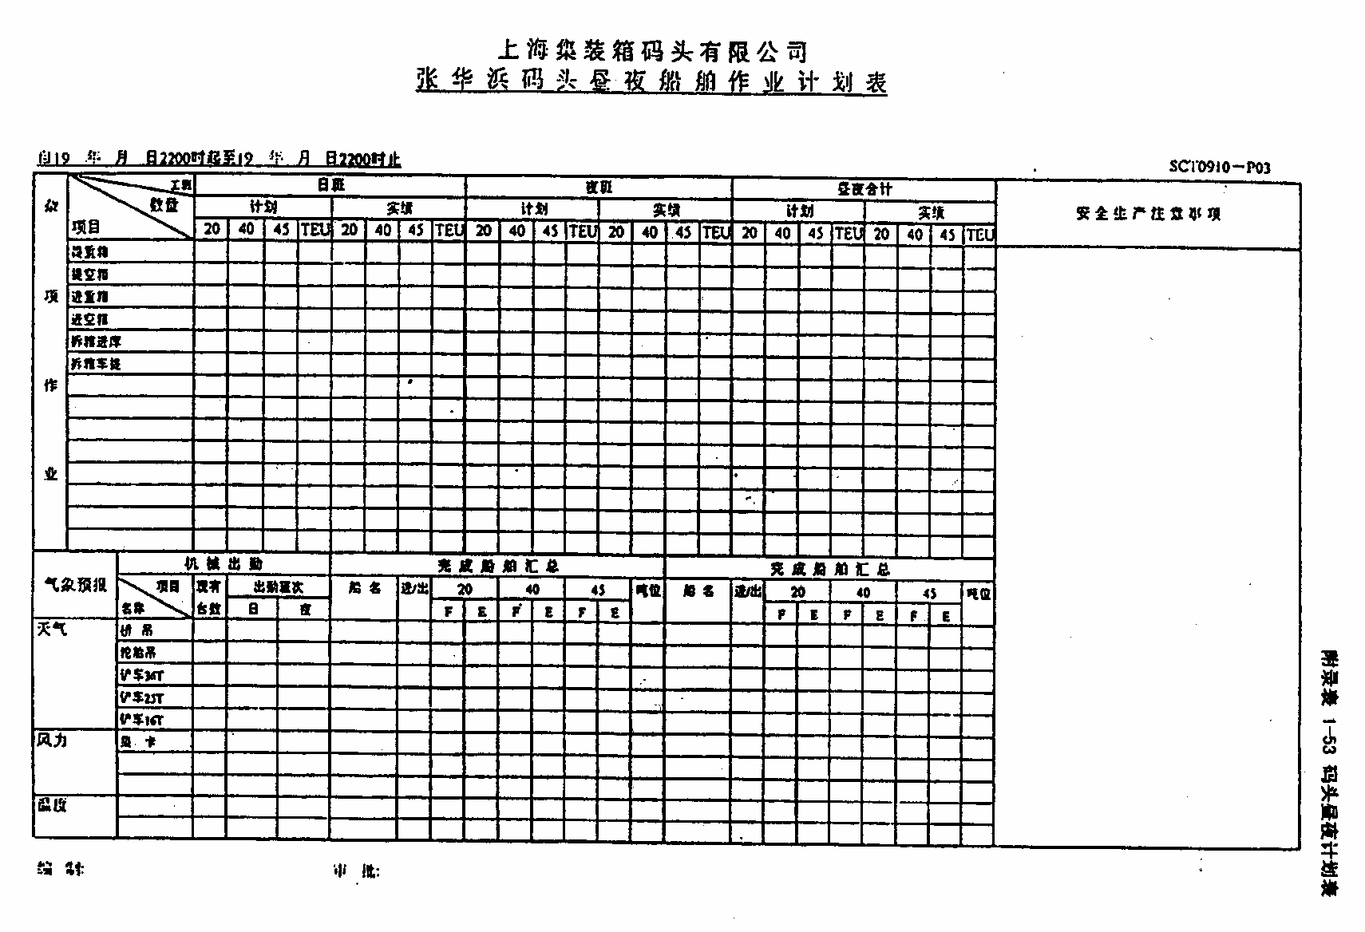

Slide 117
3、单船作业计划表
又称“船舶靠泊，调头，开航计划”，是针对核心班轮或特大型船舶专门制定的作业计划安排，主要有船名、航次、到港时间、吃水、进出口实际箱量、靠泊时间、泊位、调头解缆时间、调头地点、回靠时间泊位、开航时间及调头、开航吃水等内容。
该表是由船公司（代理）、码头、引航、港监等部门共同协调后制定的作业方案。

Slide 118
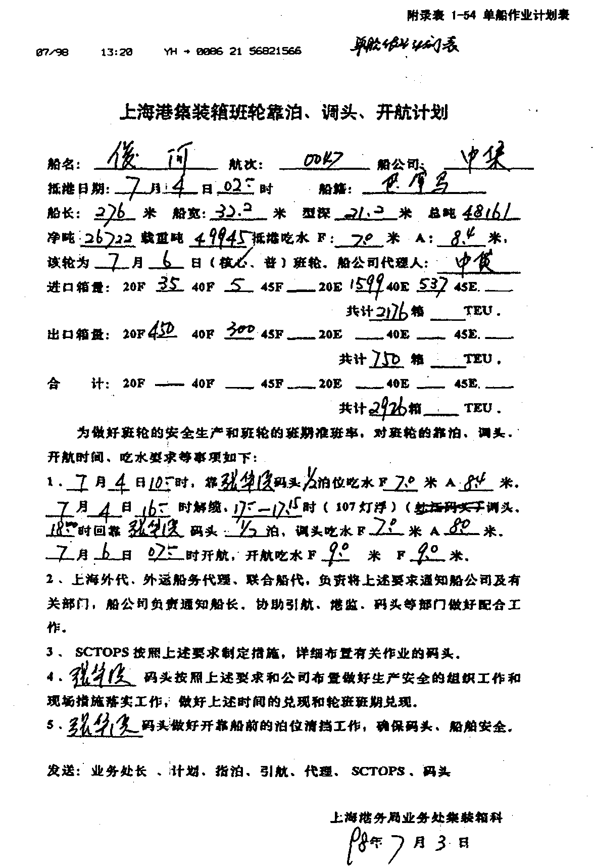

Slide 119
4、工班任务书
是码头进行实际组织安排工班各项作业的任务指令。一般由值班调度（控制值班主任）编制后，下发给道口、堆场、司机、工人等作业班组。各作业到班组根据指令开展各项作业。
工班任务书一般包括作业地点、船名、作业过程、作业量、机械编号、指挥人员、控（调度）人员、注意事项等内容。

Slide 120
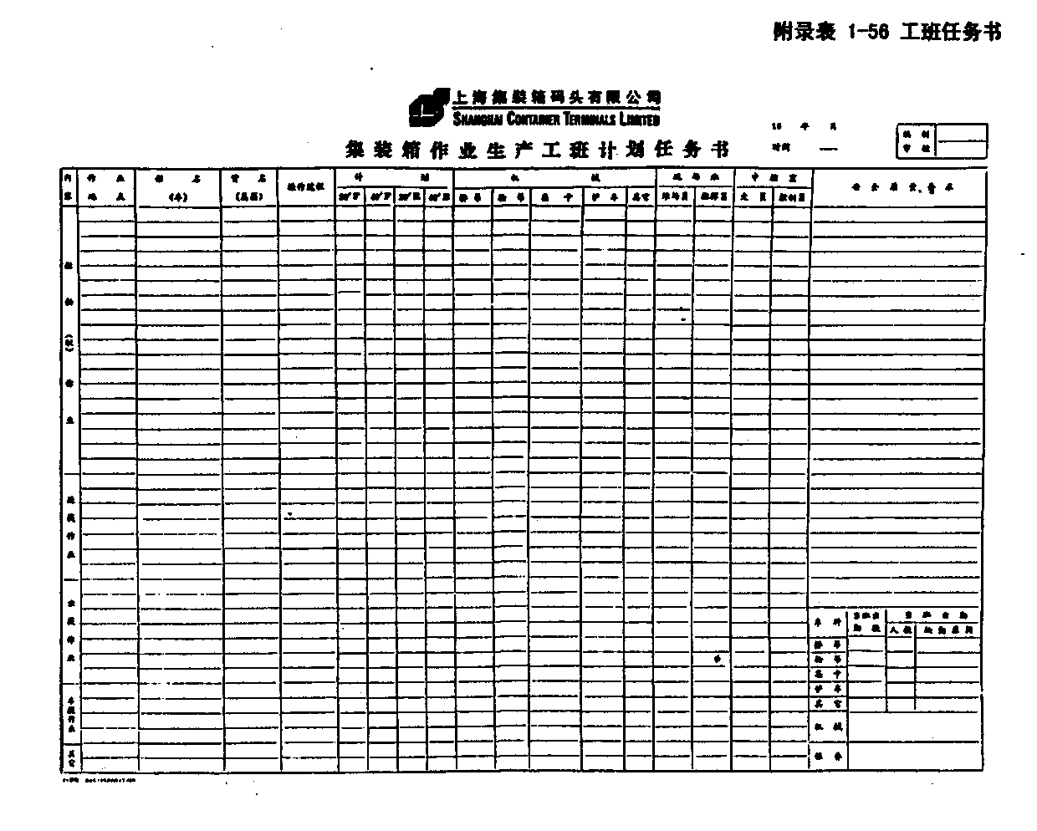

Slide 121
四、其它单证
1、存场箱清单
2、冷藏箱温度检查记录
3、危险品货物存场日报
4、船舶航线协议及费收协议
5、船舶技术规范
船舶技术规范是在船舶第一次靠码头时，由船公司（代理）在船舶到港前提供给港方。

Slide 122
1、存场箱清单
存场箱清单是记录码头堆场在场箱的码头内部单证。存场箱清单上注有箱号、尺寸、箱型、重量、提单号、危险品类别、船名、航次等。它是集装箱码头动态跟踪在场箱的重要单证。目前码头存场箱大都由电脑系统跟踪记录，存场箱清单也由电脑系统生成。

Slide 123
2、冷藏箱检查记录
出口冷藏箱进入码头检查口时，检查口业务员根据装箱单内容，制作冷藏箱检查记录卡。负责填写船名、航次、箱号、尺寸、指定场箱位、要求温度、进场温度、设定温度，并签名。集卡司机将冷藏箱检查记录卡和“进箱凭证”带入堆场交堆场员。堆场员核对冷藏箱检查记录卡上的箱号与实际箱号无误后，接通电源，确认冷藏箱工作温度与要求温度是否相一致，有问题应拒绝收箱，退回检查口，检查口取消作业指令。冷藏箱装船前，堆场指挥员应在记录卡上记录装船时间、出场温度后，将卡送交控制室。
进口冷藏箱由配载业务员根据进口资料填制冷藏箱检查记录卡。存场冷冻箱应定时检查，记录其运行温度，发现故障应及时向控制室报修

Slide 124


Slide 125
4、危险品货物存场日报
在高温季节，码头应每日填写危险品货物存场日报，并送交上级主管部门，以便妥善地管理存场的危险品货物集装箱。

Slide 126


Slide 127
5、船舶航线协议及费收协议
船舶航线协议及费收协议，在具体业务中通常是由船方、船舶代理同港方三方同时签署二份协议，也有由船方同港方双方签署的，二份协议也有分别签署的。

Slide 128
6、船舶技术规范
船舶技术规范是在船舶第一次靠码头时，由船公司（代理）在船舶到港前提供给港方的。船舶技术规范主要包括船名中文、英文、船籍、制造厂名、制造年份、航速、船长、船宽、吃水、载重数据（总重、最大载重、净重）、主辅机资料、舱口舱盖数据等内容。集装箱船舶的技术规范还要提供积载要求、冷藏箱设施情况、贝位图、甲板积载及纠玲L要求等。船舶技术规范是码头配载制作出口实配图的主要依据，也是码头船舶调度业务中安排计划的主要依据

Slide 129


Slide 130
小结
本章主要阐述了集装箱码头的单证系统。对于和集装箱码头联系不大的集装箱运输单证，如提单，未加阐述。所涉及的外部单证（对外单证和外来单证），为目前在我国集装箱码头中比较通用的单证。码头的内部单证，则以上海集装箱码头有限公司为依据。
由于国际贸易的不断发展，单证系统也在不断的发展之中。国外集装箱码头的单证工作与我国也有不尽相同之处。发达国家自60年代末起就开始探索EDI的应用，而从80年代末开始，EDI得到了迅猛的发展。我国至90年代初起，开始逐步推广EDI的应用，单证的发展趋向无纸化。

